Slide 1
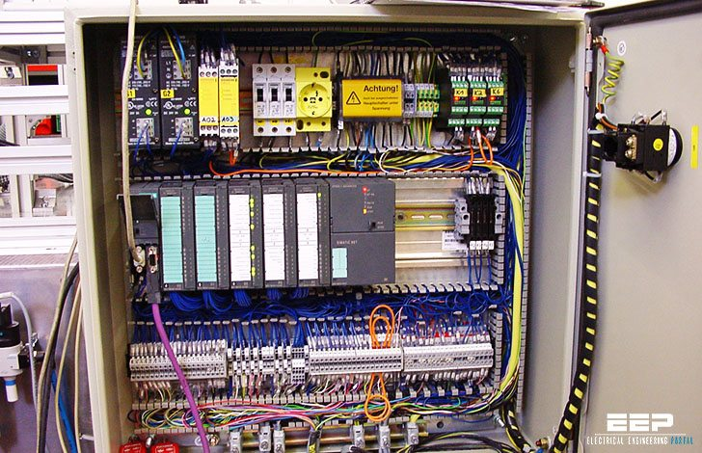
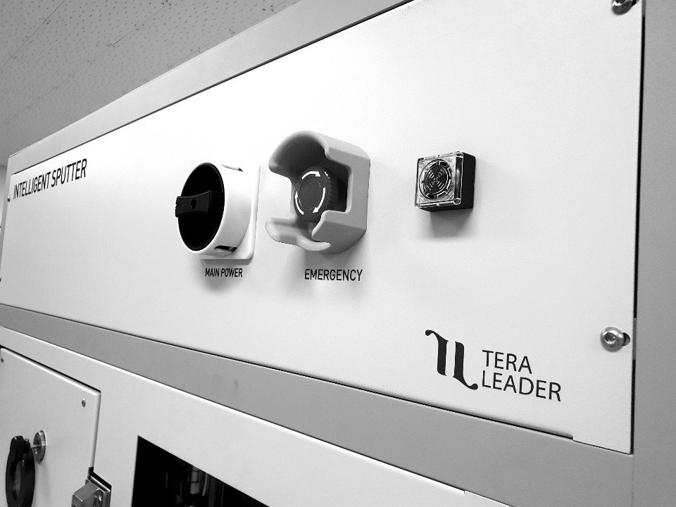



Copyright © by TERALEADER All Rights reserved.
TERALEADER World Best R&D Technology!
PLC Control in Python
2022. 01. 24.
이건창, 문찬미, 성연우
Head Office / Factory
318, B-dong, 17, Techno 4-ro, Yuseong-gu, Daejeon, Korea / Tel. 82-42-368-1399 Fax 82-42-368-1398
Notes:
PLC에 대해 발표하겠습니다

Slide 2

TERALEADER World Best R&D Technology!
Index
00 Index
01
PLC(Programmable Logic Controller)
02
01
04
XG5000
01
1-1. PLC 소개
2-1. XG5000 소프트웨어 소개
1-2. PLC 분류
2-2. XG5000 회로 기본 편집 도구
1-3. PLC 배선
2-3. XG5000 기본 사용법
2-4. 자주 사용되는 펑션
03
PLC와 파이썬 통신
04
05
파이썬 제어
3-1. 232 통신
4-1. 파이썬 모듈
3-2. 485 통신
4-2. QT designer
1-3. PLC 통신 프로토콜
(XGT 프로토콜)
4-3. 파이썬 코드
Notes:
목차는 PLC 소개, 232/485 통신, PLC 배선, XG5000에 대한 소프트웨어 설명, PLC와 파이썬 통신, 파이썬 제어하기 순으로 설명하겠습니다.

Slide 3
01
PLC(Programmable Logic Controller)
Notes:
먼저 PLC에 대한 소개입니다.

Slide 4
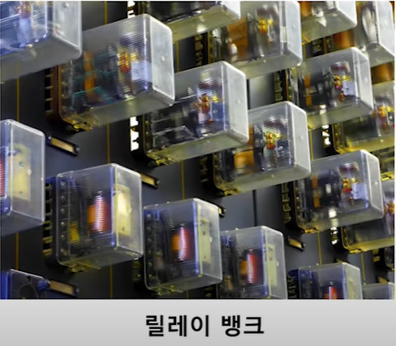
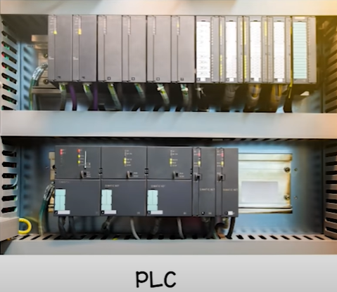
TERALEADER World Best R&D Technology!
PLC
01 PLC
PLC
01
02
(기계식)
PLC란?
PLC 사용 이유
PLC란, 논리연산제어장치로 기존에 일일이 수동으로 조작했던 수동제어와 기계식 릴레이를 사용한 제어를 자동으로 논리연산과 순서에 맞게 자동제어 할 수 있게 해주는 전자장치입니다.
PLC가 사용되기 이전에는 기계식 릴레이를 사용한 릴레이 제어반을 사용했지만 부피가 크고 제어 할 때마다 배선을 직접 바꿔줘야 했기에 복잡했습니다. 하지만 PLC가 등장하며 전자식과 소프트웨어를 활용하여 장비 소규모와 복잡한 제어를 정확하고 빠르게 제어가 가능해졌습니다.
(전자식)
Notes:
피엘시란 논리연산제어장치로 기존에 일일이 수동으로 조작했던 수동제어와 기계식 릴레이를 사용한 제어를 논리 연산과 순서에 맞게 자동제어 할 수 있게 하는 전자장치입니다. 피엘시가 사용되기 이전에는 기계식 릴레이를 사용한 릴레이 제어반을 사용했지만 부피가 크고 제어를 할 때마다 배선을 직접 바꿔줘야 했기에 복잡했습니다. 하지만 피엘시가 등장하며 전자식과 소프트웨어를 활용하여 장비 소규모와 복잡한 제어를 정확하고 빠르게 제어가 가능해졌습니다.

Slide 5
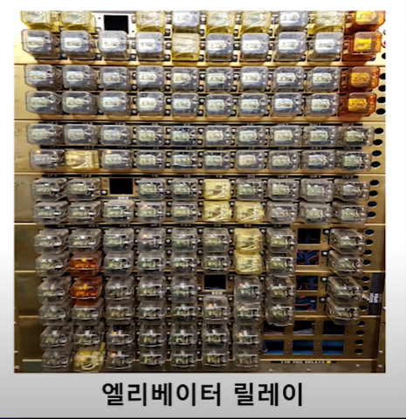
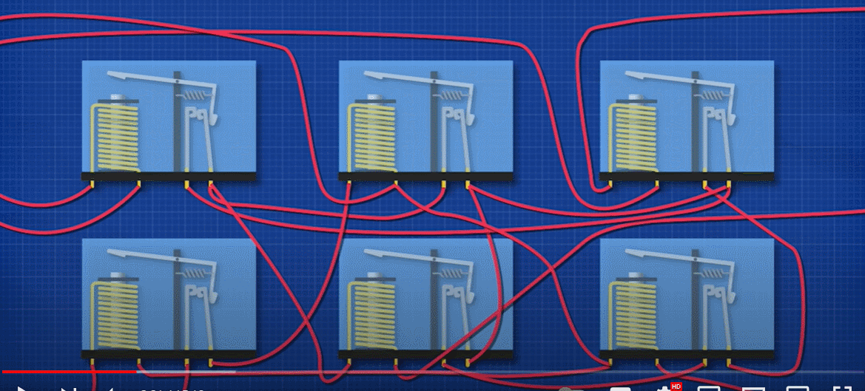
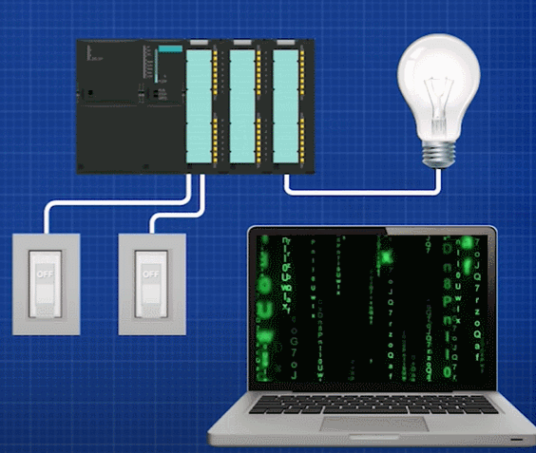
TERALEADER World Best R&D Technology!
PLC
01 PLC
릴레이 뱅크 VS PLC
소규모 및 단순화
Notes:
좀 더 자세히 알아보면 기계식 릴레이는 실제 전선을 기반으로 전용 입력 및 출력을 제어했습니다. 작동을 변경하려면 배선 상태를 변경해야 했기에 엘리베이터 릴레이 처럼 뱅크의 크기가 크고 복잡했습니다. 하지만 솔리드스테이트 전자장치와 마이크로 칩의 발명으로 릴레이 뱅크의 명령 논리부분은 소프트웨어 논리 부분으로 대체 될 수 있었고 따라서 PLC가 이를 빠르게 대체했습니다.

Slide 6
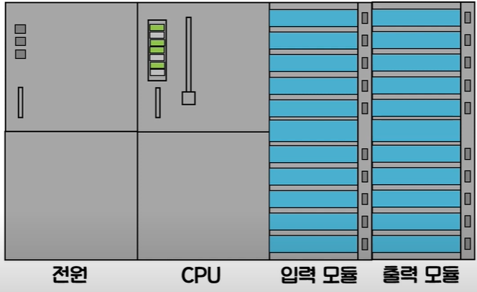
TERALEADER World Best R&D Technology!
PLC
01 PLC의 분류
전원
입력 모듈
PLC를 동작 시키기 위한 전원이 공급되는 부분.
센서 신호 및 외부의 여러가지 입력신호를 받는 부분.
CPU
출력 모듈
소프트웨어에 설정된 논리회로에 맞춰 입력신호가 출력조건에 충족되는 경우 특정출력이 발생되도록 처리되는 부분.
램프, 벨브, 모터 스타터 등의 부하가 역할을 수행할 수 있도록 출력을 보내주는 부분.
Notes:
PLC에는 크게 전원, CPU, 입력 모듈, 출력 모듈로 나눌 수 있습니다. 전원은 PLC를 동작 시키기 위한 전원이 공급되는 부분입니다. 입력 모듈은 센서 신호 및 외부의 여러가지 입력신호를 받는 부분입니다. CPU는 소프웨어에 설정된 논리회로에 맞춰 입력신호가 출력조건에 충족되는 경우 특정출력이 발생되도록 처리되는 부분입니다. 마지막으로 출력모듈은 램프, 벨브, 모터 스타터 등의 부하가 역할을 수행할 수 있도록 출력을 보내주는 부분입니다.

Slide 7
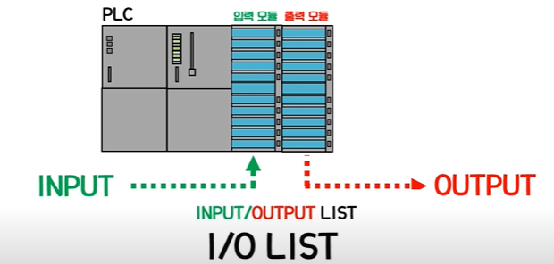
TERALEADER World Best R&D Technology!
PLC
01 PLC 의 처리 과정
입력 처리 출력
I/O LIST
Notes:
이처럼 피엘시는 입력, 처리, 출력순으로 진행됩니다. 기업에서는 피엘시에서 처리해야 할 데이터가 많기에 입력, 출력부분을 따로 리스트로 나누어서 관리하고 이 모두를 합쳐 아이오 리스트라고 부릅니다.

Slide 8
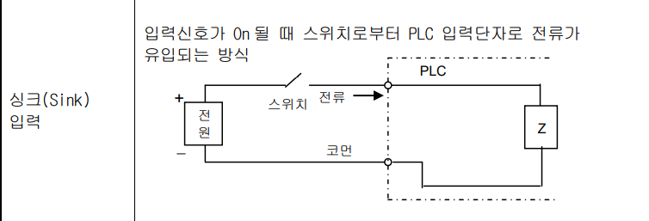
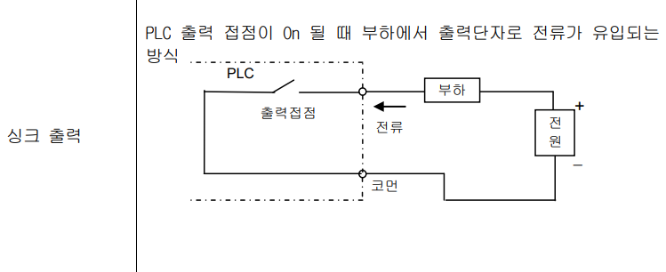
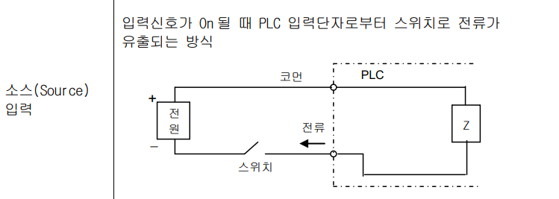
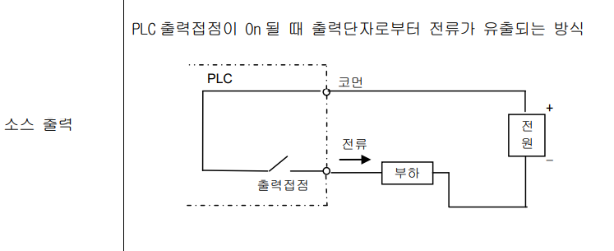
TERALEADER World Best R&D Technology!
PLC
01 PLC 배선
싱크(Sink) 입력
싱크(Sink) 출력
소스(Source) 입력
소스(Source) 출력
Notes:
PLC 배선은 싱크 입력과 출력, 소스 입력과 출력으로 나뉩니다. 싱크 입력은 입력신호가 on이 될 때 plc로 전류가 유입되는 방식이고 소스 입력은 plc로부터 스위치로 전류가 유출되는 방식입니다. 싱크 출력은 plc 출력 접점이 on이 될 때 부하에서 출력단자로 전류가 유입되고 소스 출력은 출력단자로부터 전류가 유츌되는 방식입니다. 유의해야 할 점은 plc 배선 방식에 따라 com단자의 전극이 바뀐다는 것 입니다. 그래서 배선을 가지고 plc를 연결할 때 한번더 유의해야 합니다. 저희 plc는 싱크 방식을 사용했습니다.

Slide 9
02
XG5000
Notes:
XG5000에 대한 설명입니다.

Slide 10
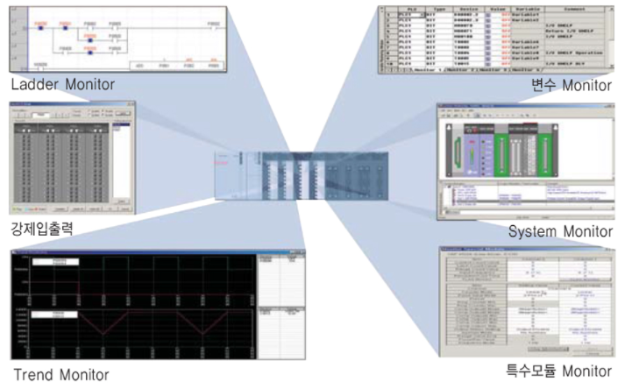
TERALEADER World Best R&D Technology!
PLC
02 XG5000
XG5000는 LS산전에서 자사 PLC 시리즈 제품을 소프트웨어적으로 지원하는
산업용 프로그래머블 로직 컨트롤러(PLC) 응용프로그램.
특징
XGT PLC 프로그래밍 & 디버깅 툴
윈도우 기능을 최대한 살린 편리한 조작성
다양한 모니터, 진단 기능
한 프로젝트에 멀티 PLC, 멀티 태스크, 멀티 프로그램 관리
Notes:
XG5000은 LS 산전에서 자사 PLC 시리즈 제품을 소프트웨어적으로 지원하는 산업용 PLC 응용 프로그램 입니다. 저희가 사용한 Ladder Diagram 편집 도구만 설명드리겠습니다. 첫번째로는 A접점이라고도 하는 평상시 열린 접점입니다. 평상시에는 입력조건이 LOW이며 접점 신호가 ON이 되면, 입력조건이 HIGH가 됩니다. 다음은 평상시 닫힌 접점입니다. B접점이라고도 하며 A접점과 달리 평상시에는 입력조건이 HIGH이며 접점 신호가 ON이 되면, 입력조건이 LOW가 됩니다. 코일은 입력조건이 HIGH이면 HIGH를 LOW이면 LOW를 출력합니다. 펑션은 합, 곱, 카운트, 타이머 등 다양한 기능을 제공하고 각 펑션의 입력 조건이 맞으면 펑션에 해당하는 기능을 실행합니다.

Slide 11
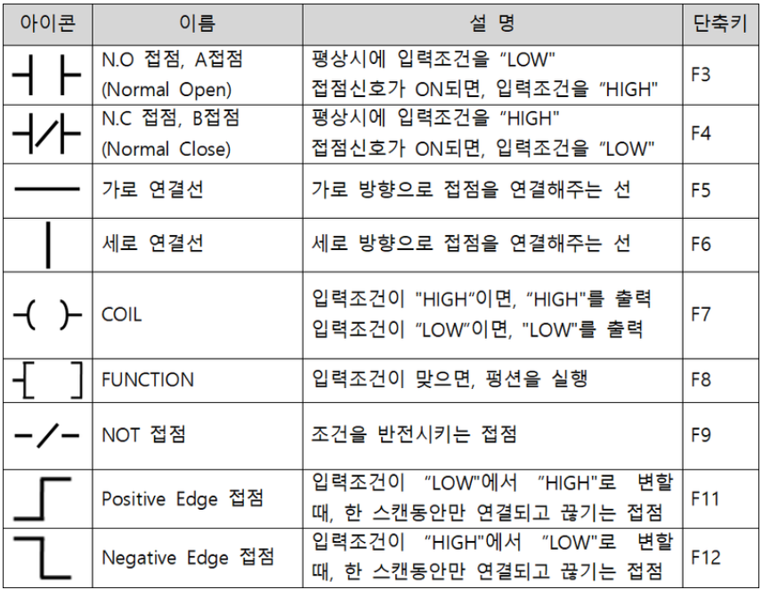
TERALEADER World Best R&D Technology!
PLC
02 XG5000 회로 기본 편집 도구
Ladder Diagram 기본 편집 도구
평상시 열린 접점
(A접점, Normal Open)
평상시 닫힌 접점
(B접점, Normal Close)
- 평상시에 입력조건을 “LOW”
접점신호가 ON되면, 입력조건을 “HIGH”
- 단축키 : F3
- 평상시에 입력조건을 “HIGH”
접점신호가 ON되면, 입력조건을 “LOW”
- 단축키 : F4
코일
FUNCTION
- 입력조건이 “HIGH”이면, “HIGH”를 출력
입력조건이 “LOW”이면, “LOW”를 출력
- 단축키 : F7
- 입력 조건이 맞으면, 펑션을 실행
- 단축키 : F8
Notes:
XG5000은 LS 산전에서 자사 PLC 시리즈 제품을 소프트웨어적으로 지원하는 산업용 PLC 응용 프로그램 입니다. 저희가 사용한 Ladder Diagram 편집 도구만 설명드리겠습니다. 첫번째로는 A접점이라고도 하는 평상시 열린 접점입니다. 평상시에는 입력조건이 LOW이며 접점 신호가 ON이 되면, 입력조건이 HIGH가 됩니다. 다음은 평상시 닫힌 접점입니다. B접점이라고도 하며 A접점과 달리 평상시에는 입력조건이 HIGH이며 접점 신호가 ON이 되면, 입력조건이 LOW가 됩니다. 코일은 입력조건이 HIGH이면 HIGH를 LOW이면 LOW를 출력합니다. 펑션은 합, 곱, 카운트, 타이머 등 다양한 기능을 제공하고 각 펑션의 입력 조건이 맞으면 펑션에 해당하는 기능을 실행합니다.

Slide 12
TERALEADER World Best R&D Technology!
PLC
02 XG5000
XG5000 기본 사용법
자세한 설명은 Student/이건창/ plc pdf에 있는 XG5000Help_kor를 참고.(클릭 시 연결)
1. I/O파라미터 설정
2. 국번 설정
3. 스캔 프로그램 작성
4. 쓰기
5. RUN으로 변경
6. 모니터링
Notes:
XG5000을 이용하여 PLC를 제어하기 위해서는 아이오 파라미터설정, 국번설정, 스캔프로그램 작성, 쓰기, 모니터링 순으로 진행해야 합니다.

Slide 13
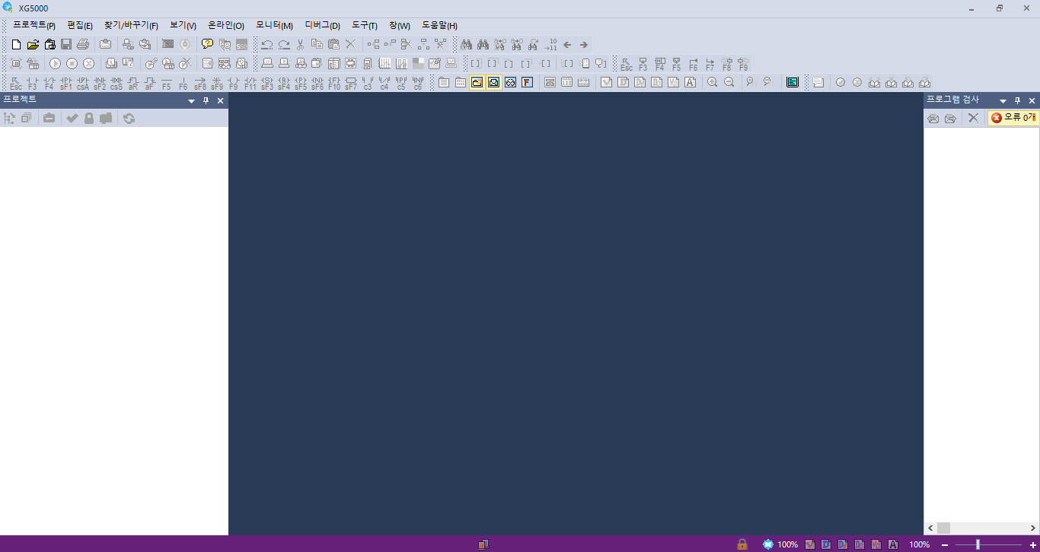
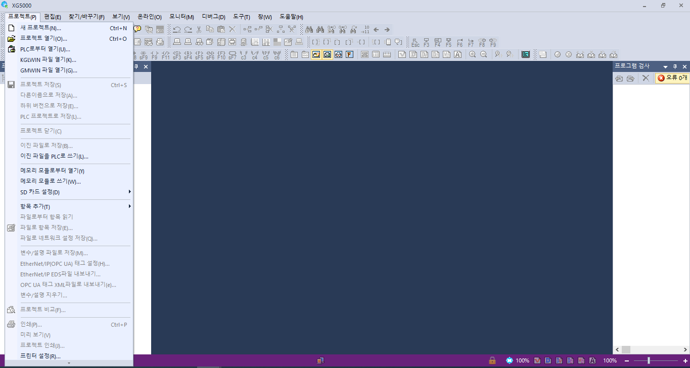
TERALEADER World Best R&D Technology!
PLC
02 XG5000
XG5000 기본 사용법
0. 프로젝트 생성
Notes:
먼저 프로젝트을 열어 새 프로젝트 열기를 클릭합니다.

Slide 14
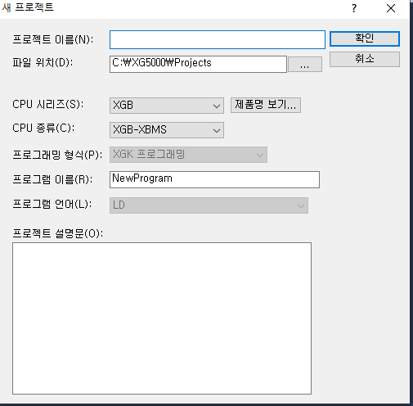
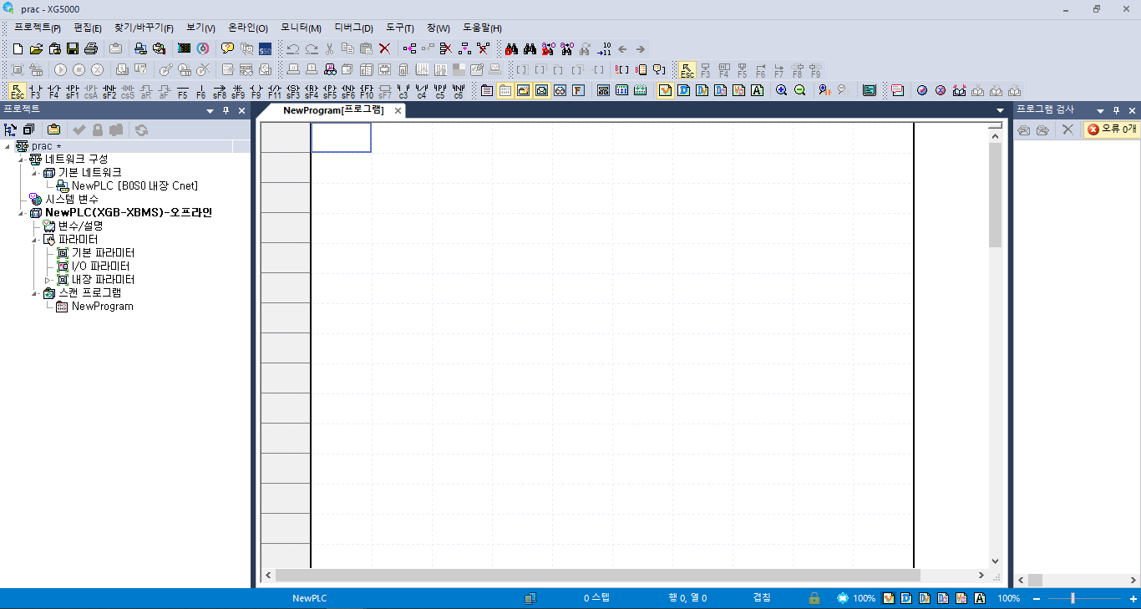
TERALEADER World Best R&D Technology!
PLC
02 XG5000
XG5000 기본 사용법
0. 프로젝트 생성
1
3
2
Notes:
새프로젝트 이름을 정하고 설치되어 있는 plc와 맞게 시리즈와 종류를 설정해 줍니다. 그 후 아이오파라미터를 클릭해 줍니다.

Slide 15
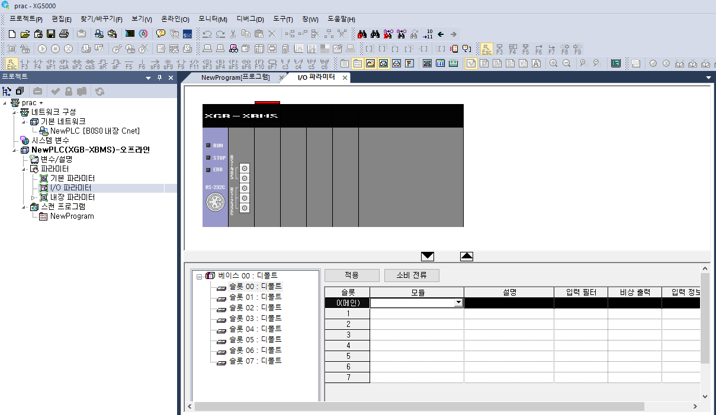
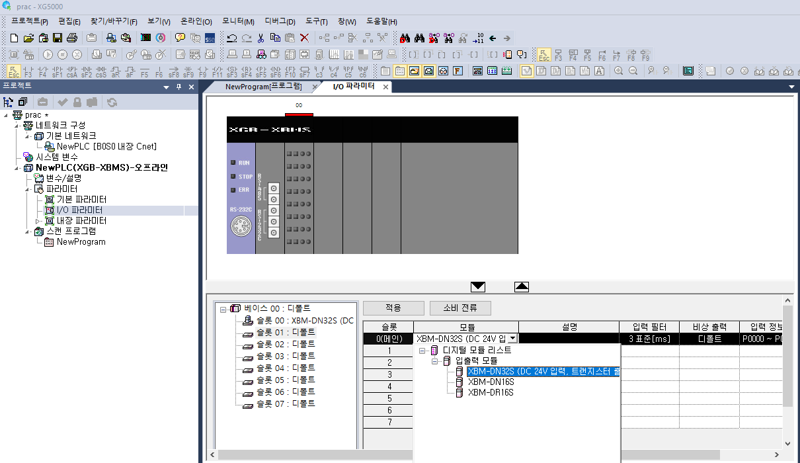
TERALEADER World Best R&D Technology!
PLC
02 XG5000
XG5000 기본 사용법
1. I/O파라미터 설정
1
2
Notes:
아이오 파라미터에서 전원 피엘시인 dn32s를 선택해줍니다.

Slide 16
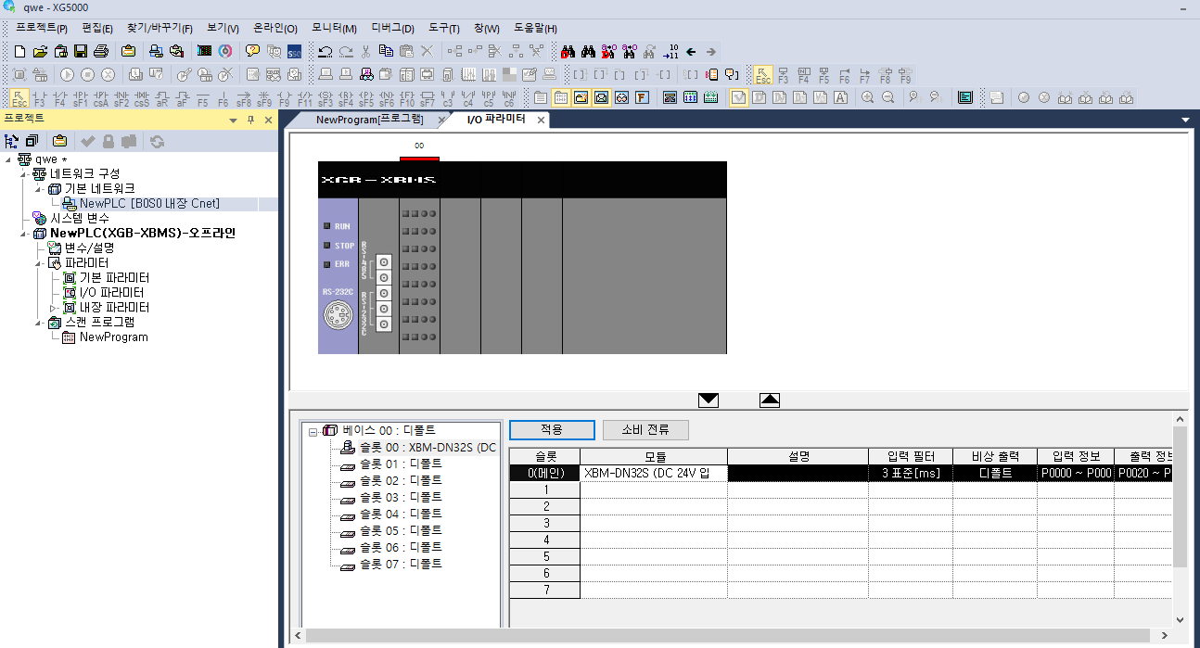
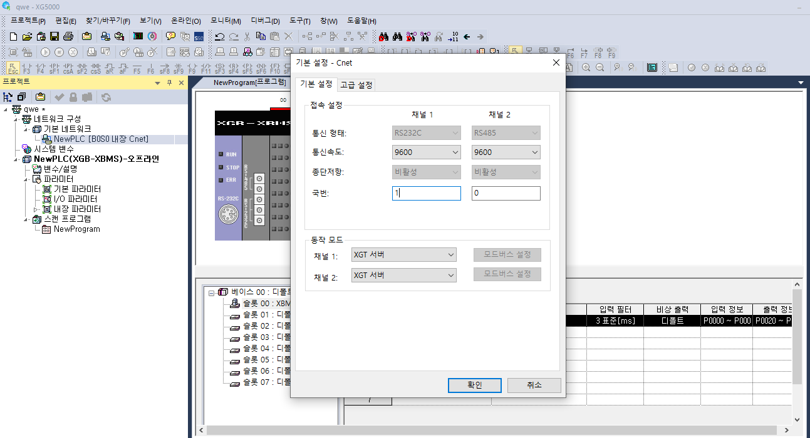
TERALEADER World Best R&D Technology!
PLC
02 XG5000
XG5000 기본 사용법
2. 국번 설정
1
2
2
1
3
Notes:
적용을 눌러주고 뉴 피엘시를 눌러 rs232통신 국번을 설정한 후 확인을 눌러줍니다.

Slide 17
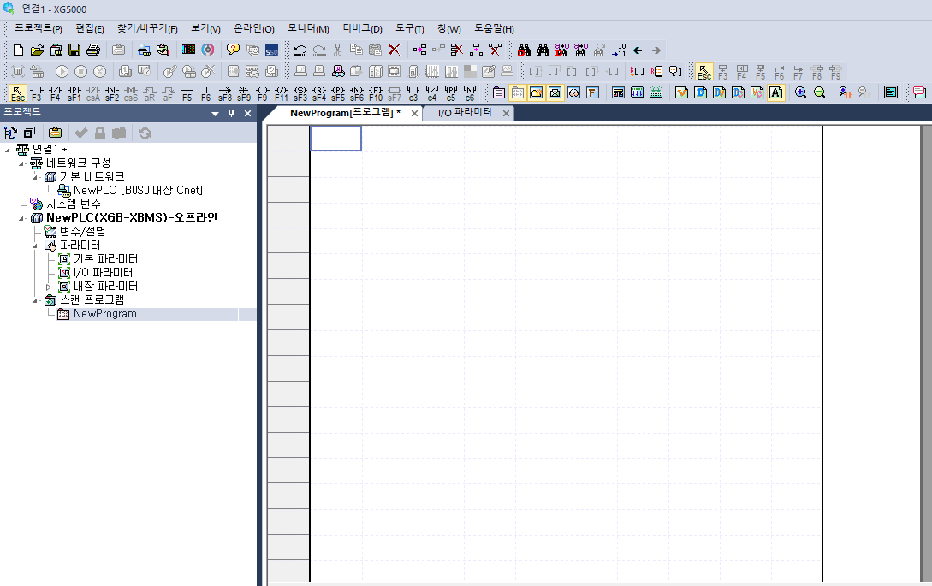
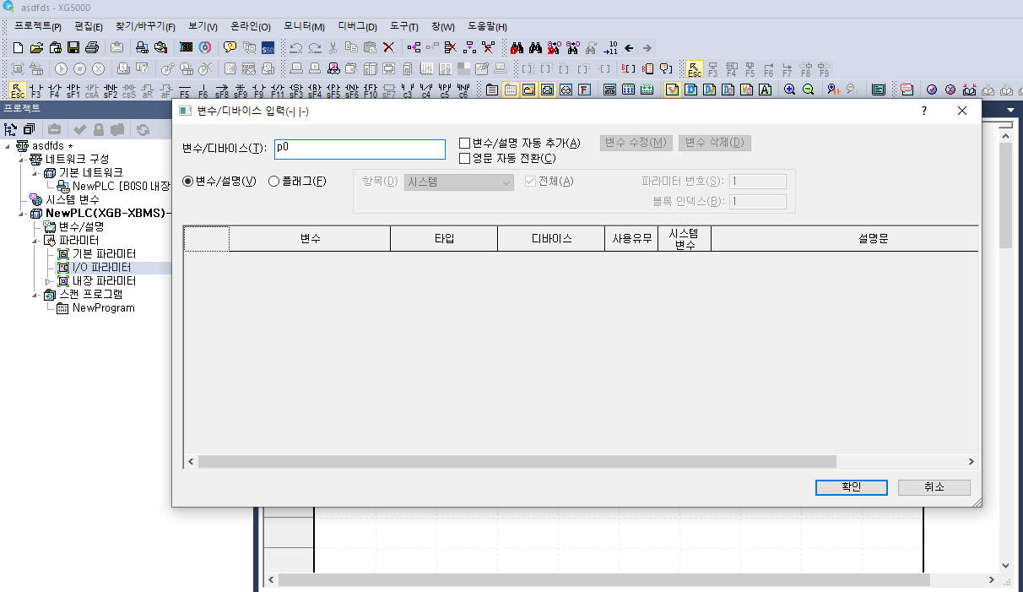
TERALEADER World Best R&D Technology!
PLC
02 XG5000
XG5000 기본 사용법
3. 스캔 프로그램 작성
2
1
1
2
Notes:
뉴 프로그램을 클릭한 후 A접점에 해당하는 f3을 눌러준 후 p0를 쓰고 확인을 누릅니다.

Slide 18
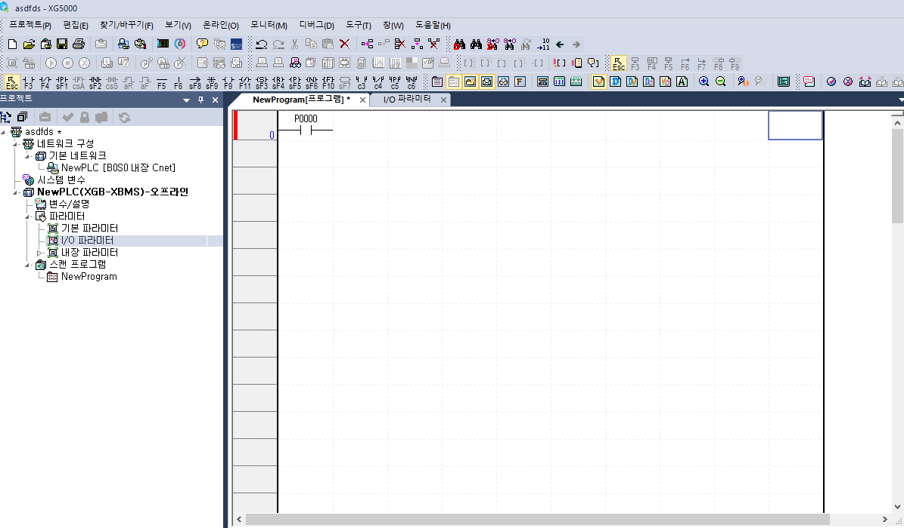

TERALEADER World Best R&D Technology!
PLC
02 XG5000
XG5000 기본 사용법
3. 스캔 프로그램 작성
1
2
Notes:
코일에 해당하는 F9를 누른다음 접점 20에 해당하는 p20 써준 후 확인을 누릅니다.

Slide 19
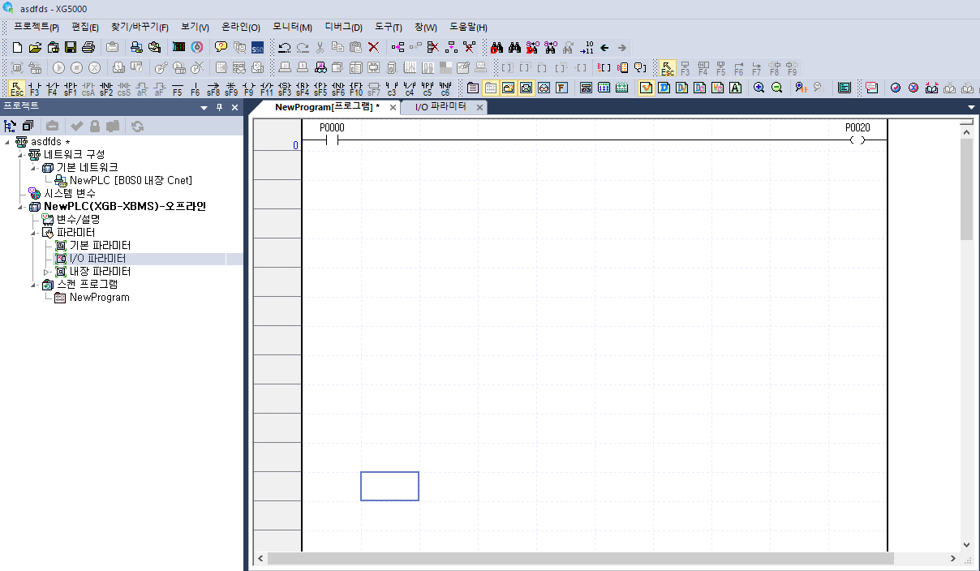
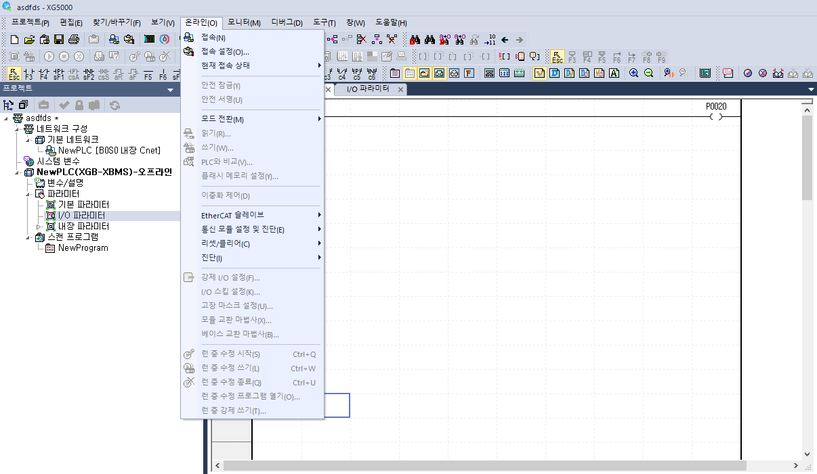
TERALEADER World Best R&D Technology!
PLC
02 XG5000
XG5000 기본 사용법
4. 쓰기
Notes:
온라인으로 들어가 접속을 눌러 plc와 xg5000을 연결합니다.

Slide 20
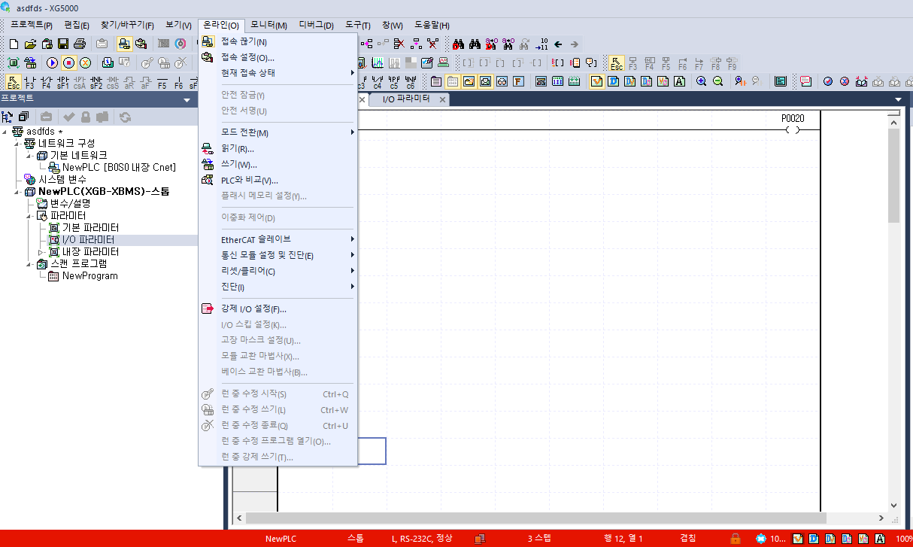
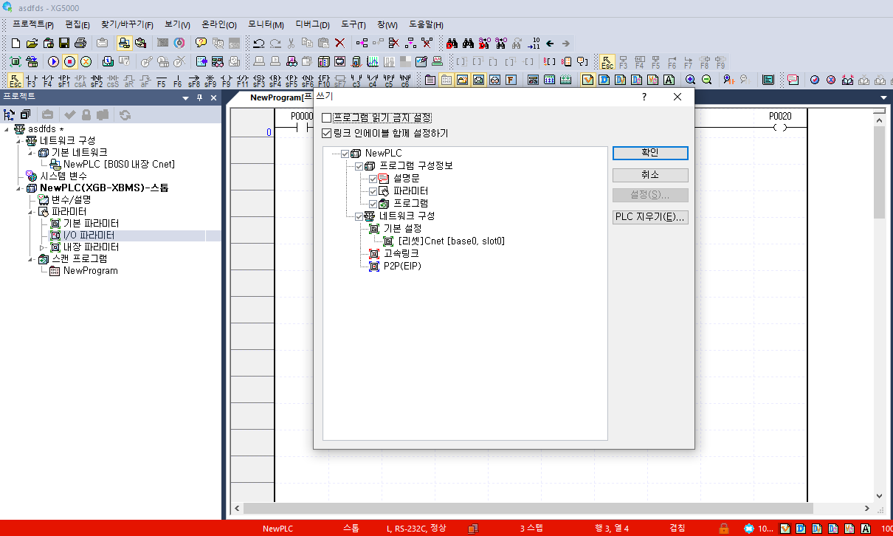
TERALEADER World Best R&D Technology!
PLC
02 XG5000
XG5000 기본 사용법
4. 쓰기
Notes:
쓰기를 눌러 plc에 저희가 했던 회로 구성도를 입력해줍니다.

Slide 21
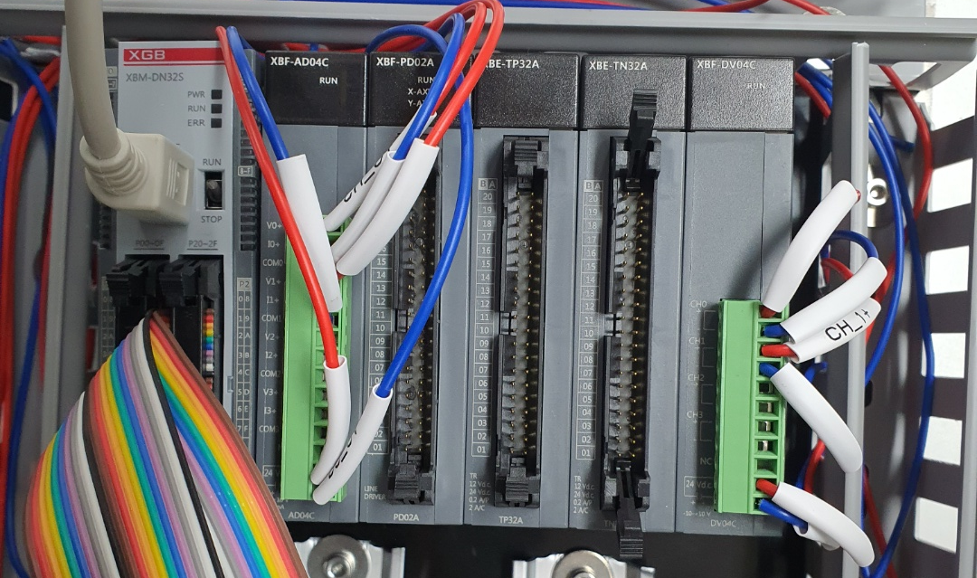
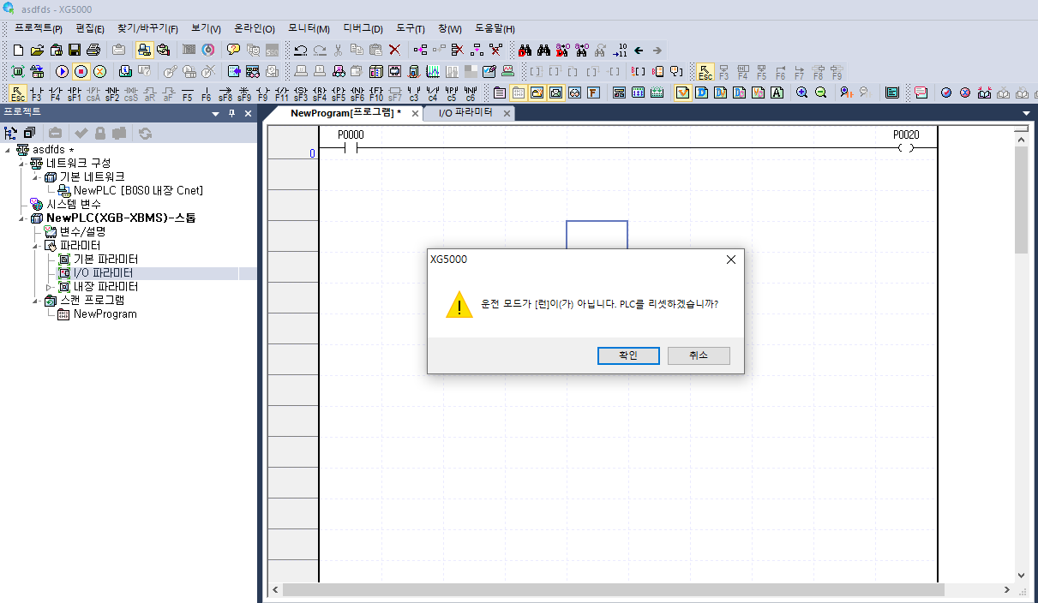
TERALEADER World Best R&D Technology!
PLC
02 XG5000
XG5000 기본 사용법
5. RUN으로 변경
Notes:
그 후 plc를 리셋해주고 모니터 시작을 누른 후 plc가 잘 작동하는지 확인합니다.

Slide 22
TERALEADER World Best R&D Technology!
PLC
02 XG5000
XG5000 기본 사용법
Notes:
그 후 plc를 리셋해주고 모니터 시작을 누른 후 plc가 잘 작동하는지 확인합니다.

Slide 23
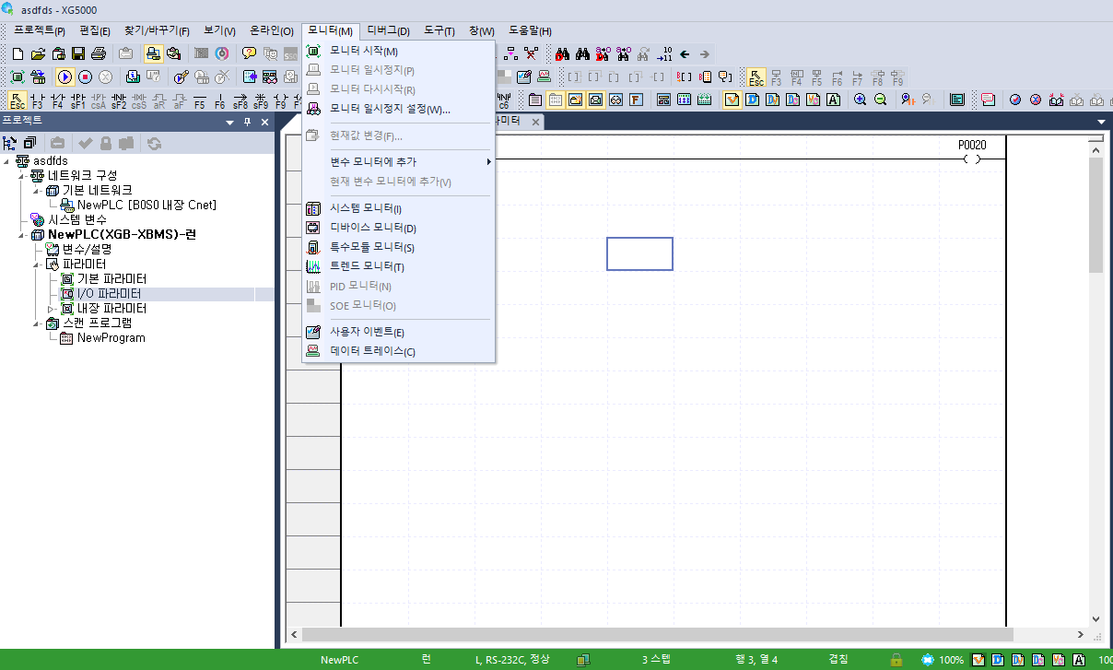
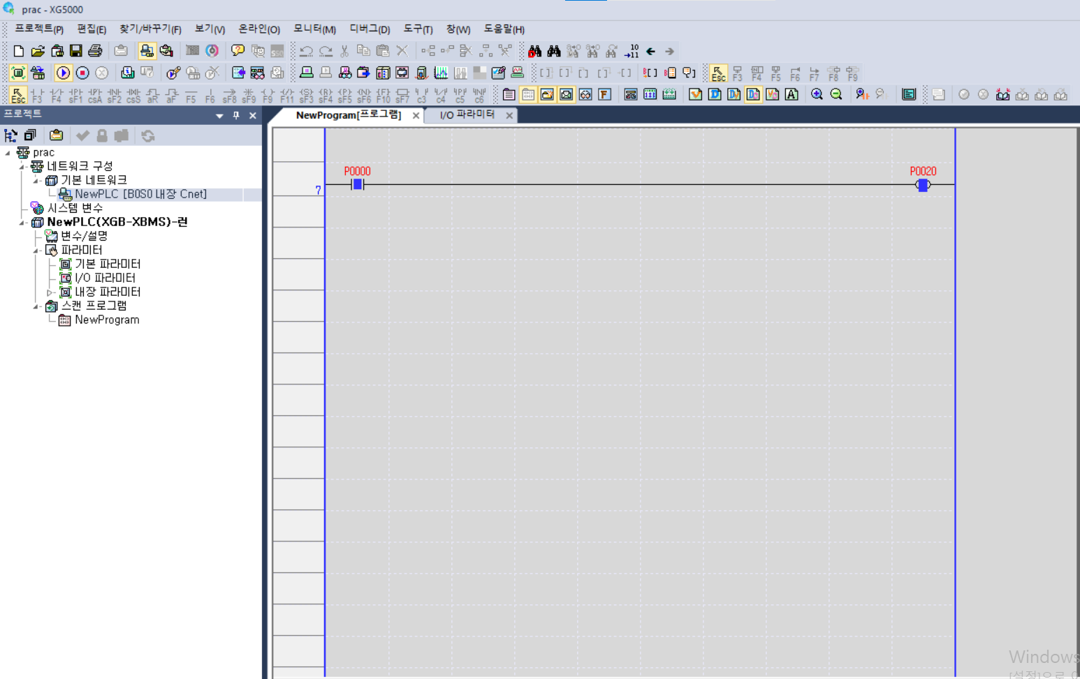
TERALEADER World Best R&D Technology!
PLC
02 XG5000
XG5000 기본 사용법
6. 모니터링
Notes:
그 후 plc를 리셋해주고 모니터 시작을 누른 후 plc가 잘 작동하는지 확인합니다.

Slide 24
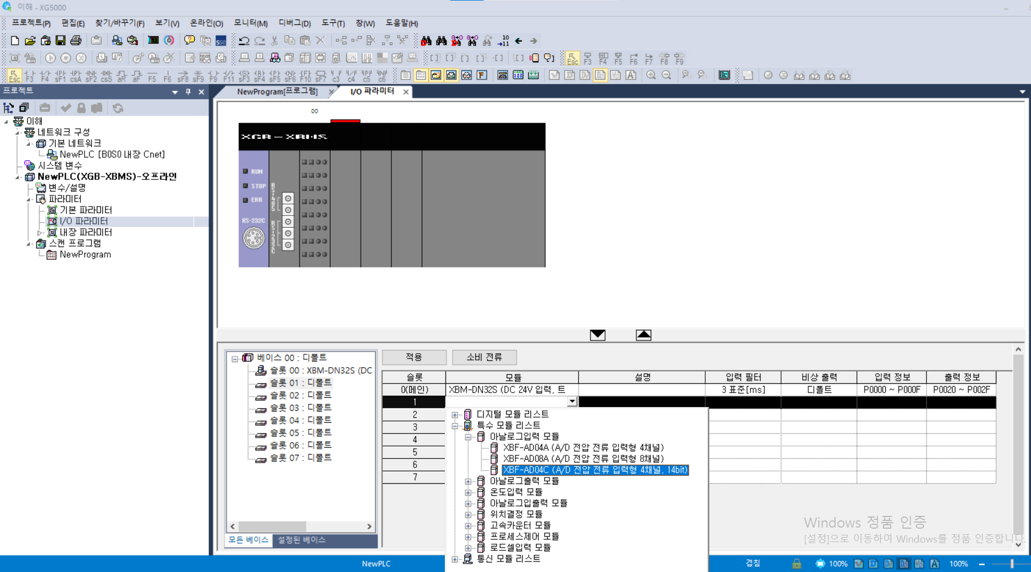
TERALEADER World Best R&D Technology!
PLC
02 XG5000
XG5000 모듈 사용법
자세한 설명은 Student/이건창/ plc pdf에 있는 XBF-AD04A_T16_Manual_V2.2_202110_KR를 참고.(클릭 시 연결)
- XBF-AD04C(아날로그 입력) 사용법.
첫번째 위치 확인
1. XBF-AD04C 위치 확인
2. I/O 파라미터 설정
1
2
3
Notes:
그 후 plc를 리셋해주고 모니터 시작을 누른 후 plc가 잘 작동하는지 확인합니다.

Slide 25
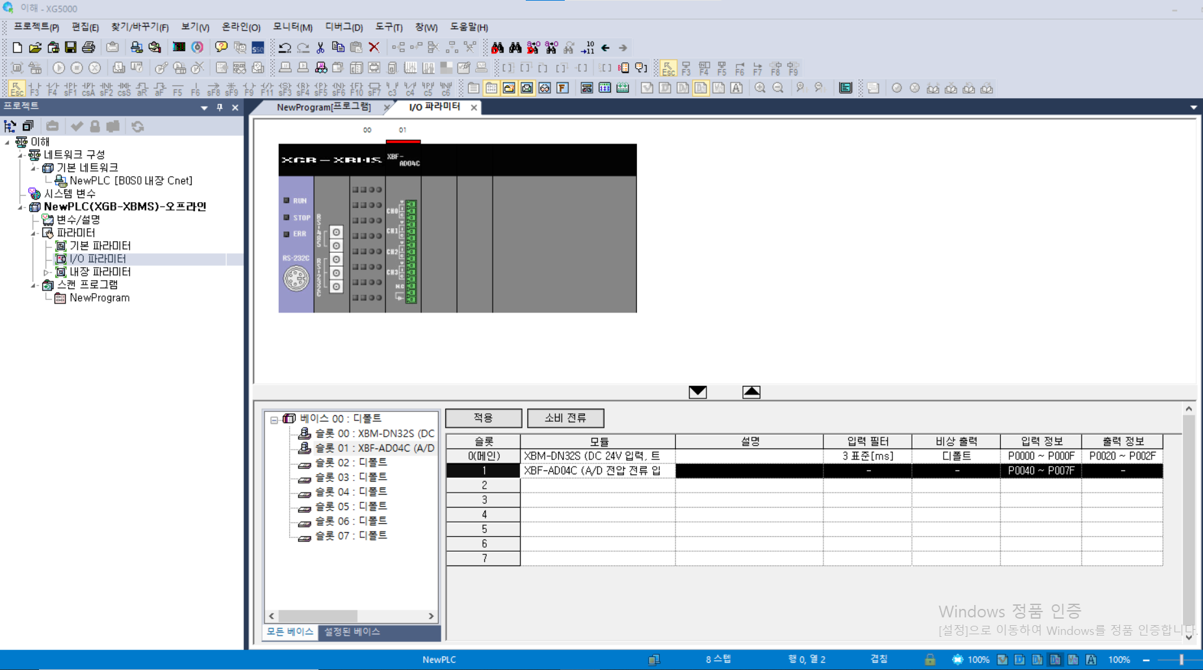
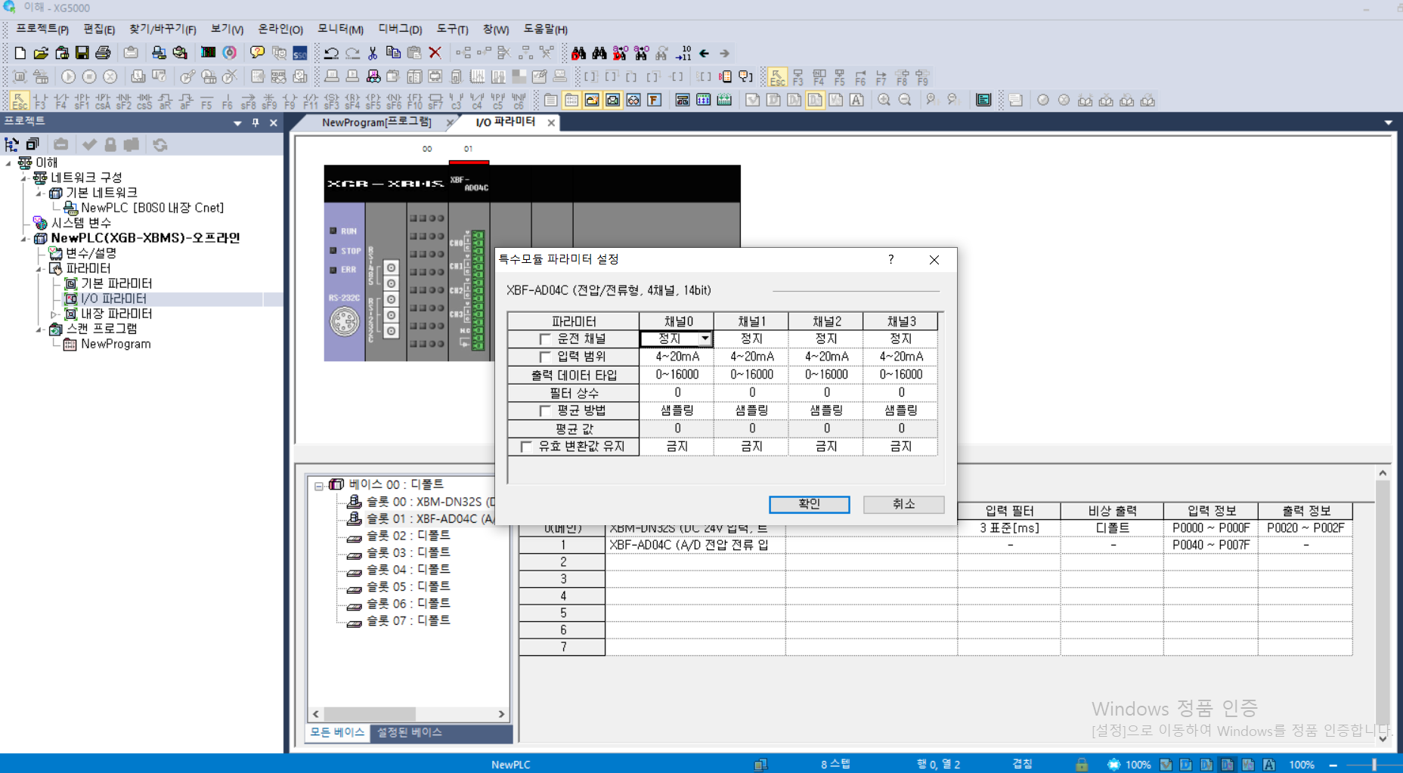
TERALEADER World Best R&D Technology!
PLC
02 XG5000
XG5000 모듈 사용법
- XBF-AD04C(아날로그 입력) 사용법.
원하는 설정 고른 후 확인(관련 설정에 대한 설명은 다음 페이지)
3. 아날로그 입력 모듈 설정
더블클릭
Notes:
그 후 plc를 리셋해주고 모니터 시작을 누른 후 plc가 잘 작동하는지 확인합니다.

Slide 26
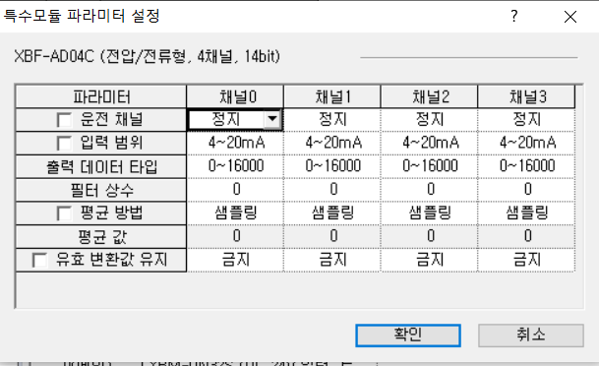
TERALEADER World Best R&D Technology!
PLC
02 XG5000
XG5000 모듈 사용법
- XBF-AD04C(아날로그 입력) 사용법.
세부 설명
운전 채널: 정지/운전 (사용 여부에 따라 설정)
입력 범위: -10V ~ 10V, 0 ~ 20mA까지 설정 가능.
출력 데이터 타입: 회로 구성 시 입력 받은 값을 제어하는 단위. ex) 0V~10V를 0~16000로 제어할 경우: 0 = 0V, 10V = 16000
필터 상수: 안정화된 디지털 출력을 위해 입력 값의 변동을 지연 처리하는 기능. (0 = OFF, 64000 = MAX)
평균 방법: 비정상적인 아날로그 입력 신호를 정상적인 신호에 가까운 값으로 AD 변환할 때 사용함. 샘플링, 시간평균 또는 횟수평균으로 설정.
유효 변환 값 유지: 마지막으로 들어온 유효 변환 값을 유지하는 기능. (범위 외의 입력 값으로의 급격한 변화 시 가장 최근 값을 유지함.)
아날로그 입력 파라미터 설정
Notes:
그 후 plc를 리셋해주고 모니터 시작을 누른 후 plc가 잘 작동하는지 확인합니다.

Slide 27
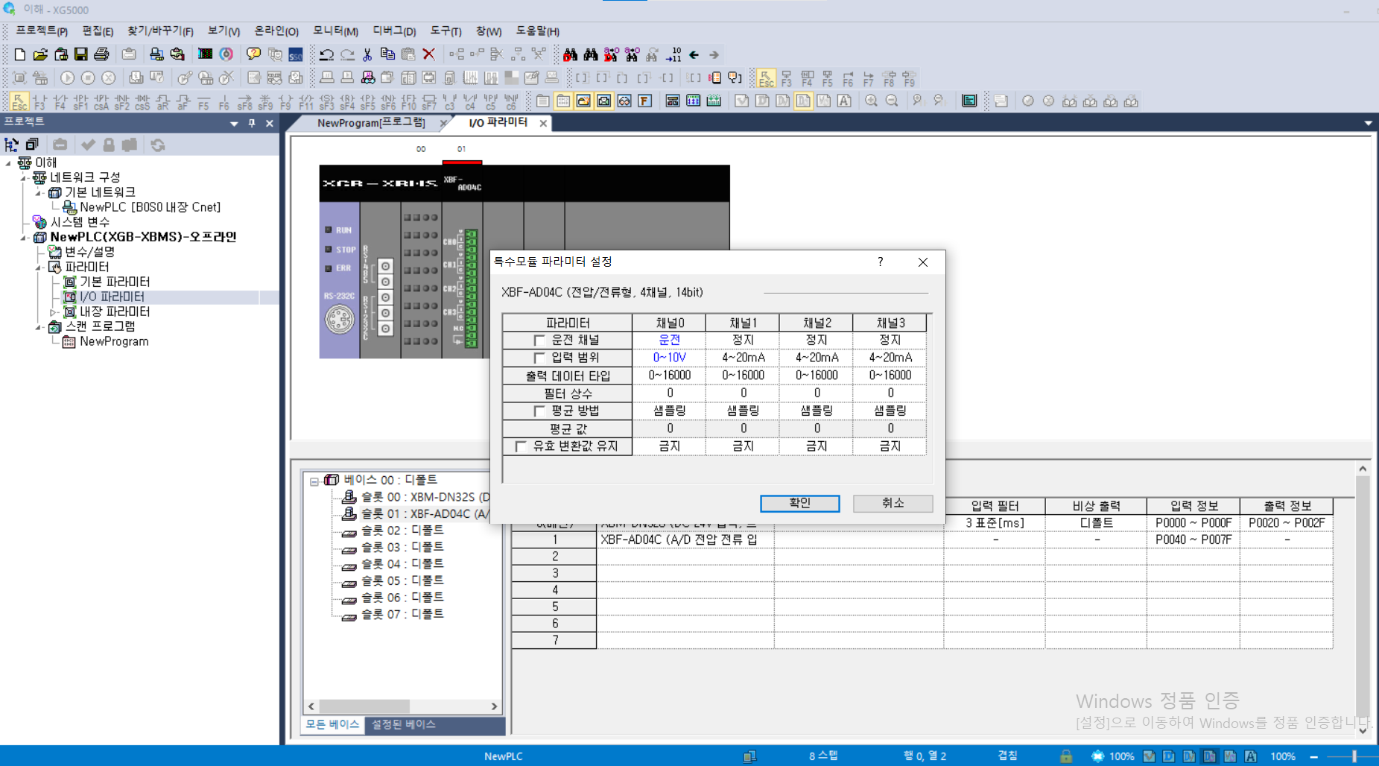
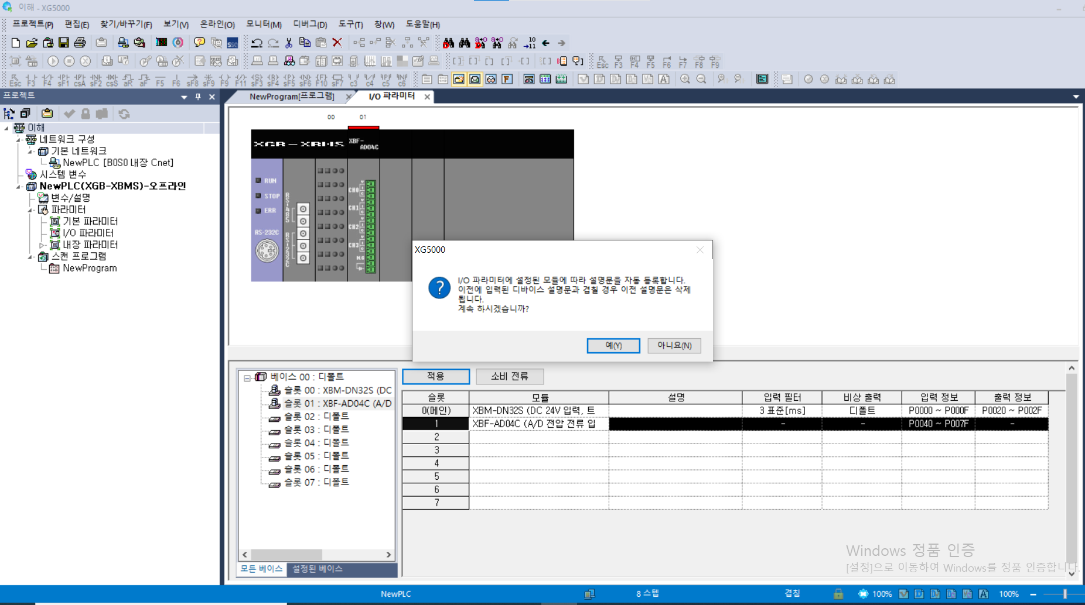
TERALEADER World Best R&D Technology!
PLC
02 XG5000
XG5000 모듈 사용법
- XBF-AD04C(아날로그 입력) 사용법.
3. 아날로그 입력 모듈 설정
예시
2
1
Notes:
그 후 plc를 리셋해주고 모니터 시작을 누른 후 plc가 잘 작동하는지 확인합니다.

Slide 28
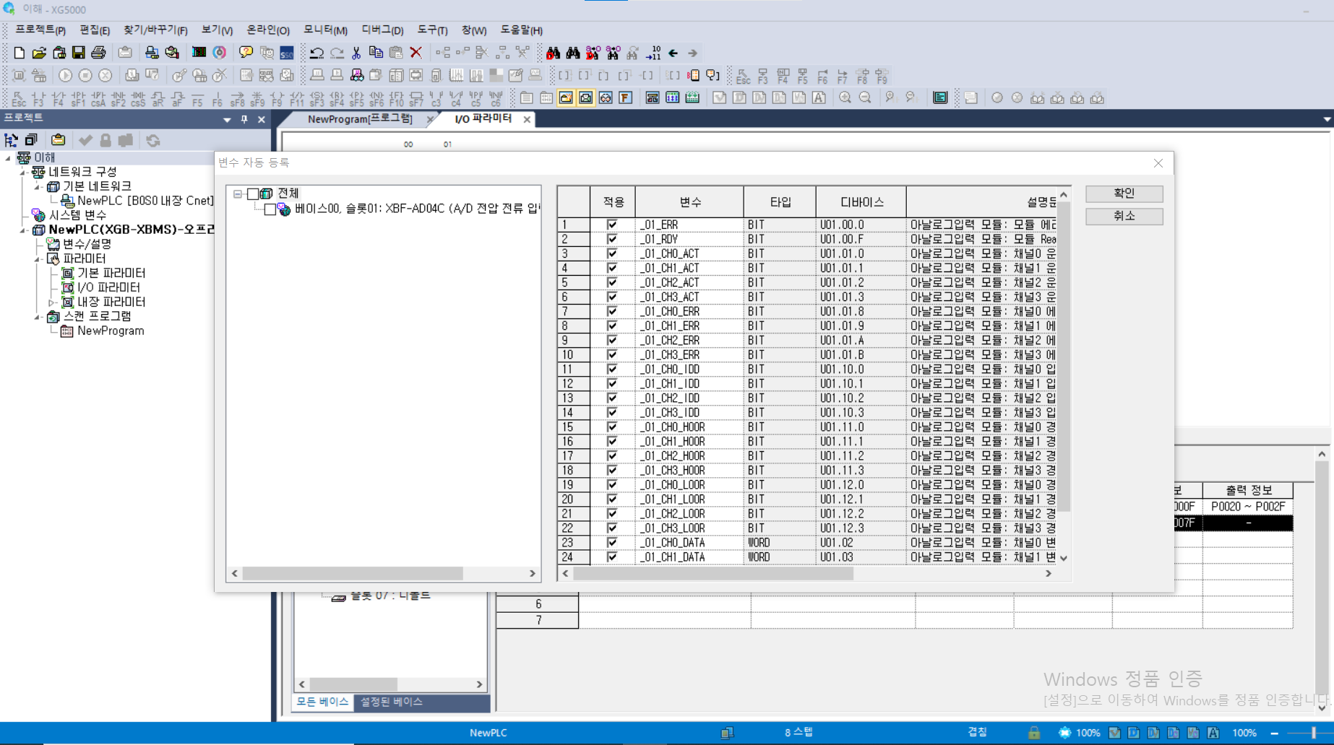
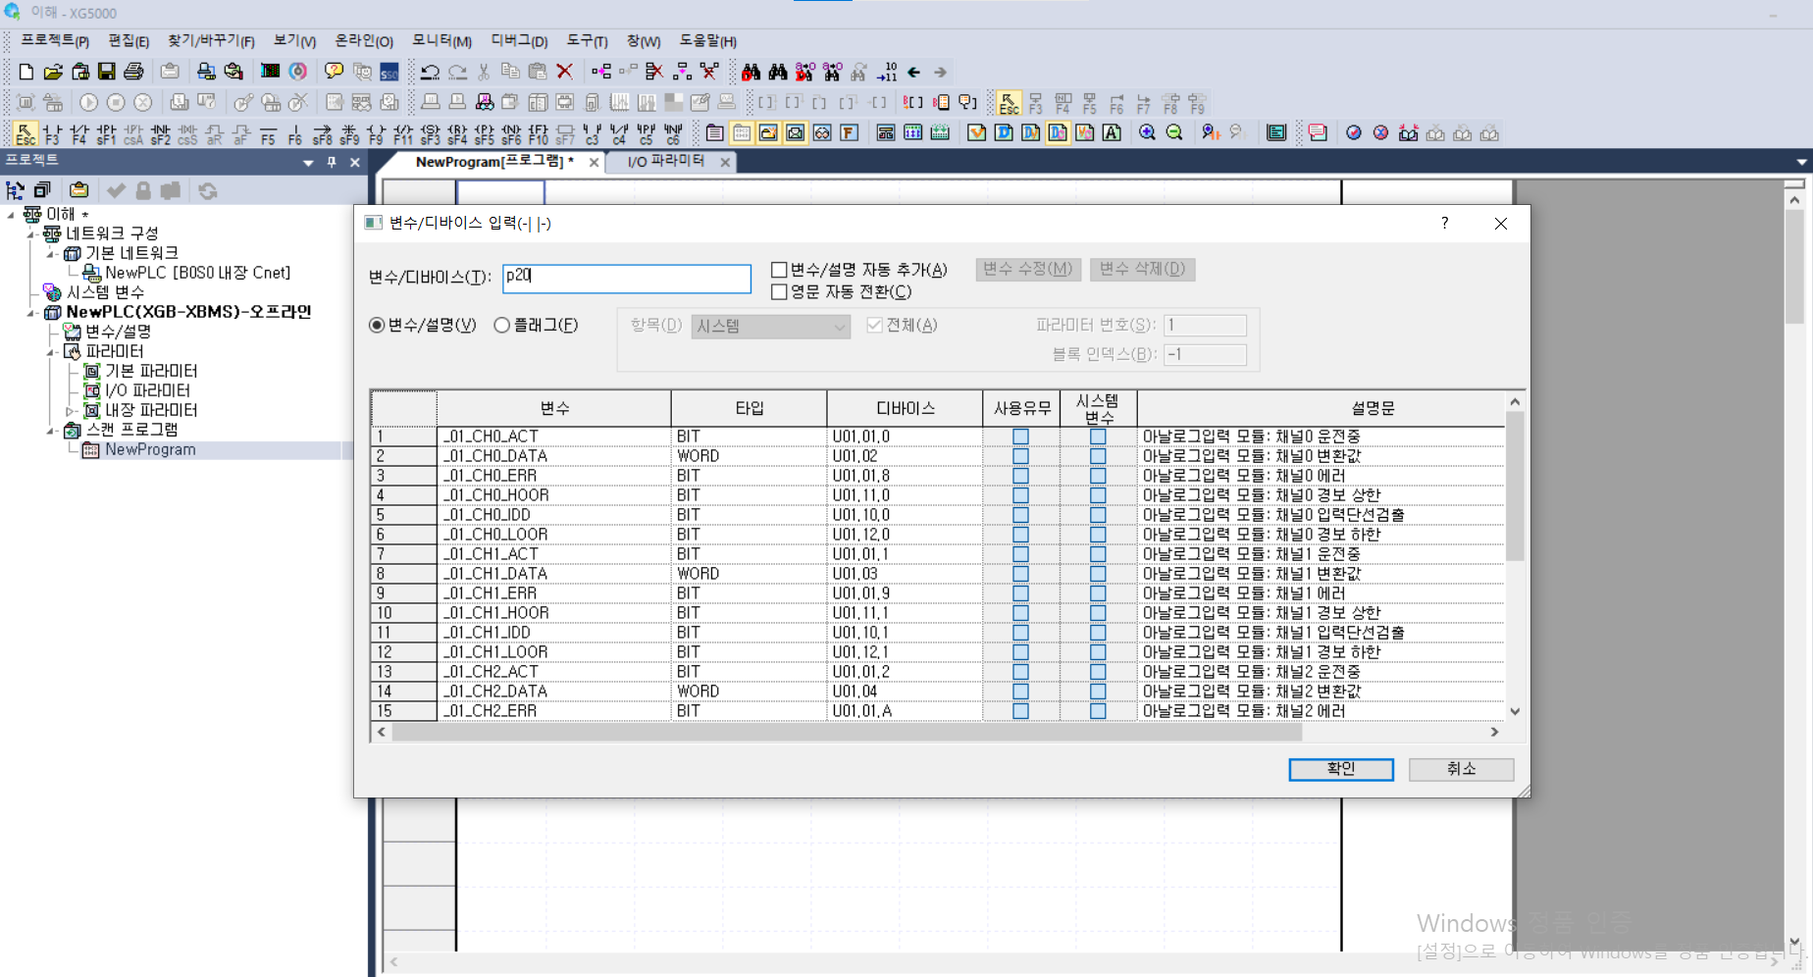
TERALEADER World Best R&D Technology!
PLC
02 XG5000
XG5000 모듈 사용법
- XBF-AD04C(아날로그 입력) 사용법.
4. 스캔프로그램 작성
Ex) 접점 p20이 on이 되면 채널0의 입력 값을 m200주소로 받기
3. 아날로그 입력 모듈 설정
1
1
2
2
아날로그 입력 모듈에 대한 변수 자동등록
3
Notes:
그 후 plc를 리셋해주고 모니터 시작을 누른 후 plc가 잘 작동하는지 확인합니다.

Slide 29
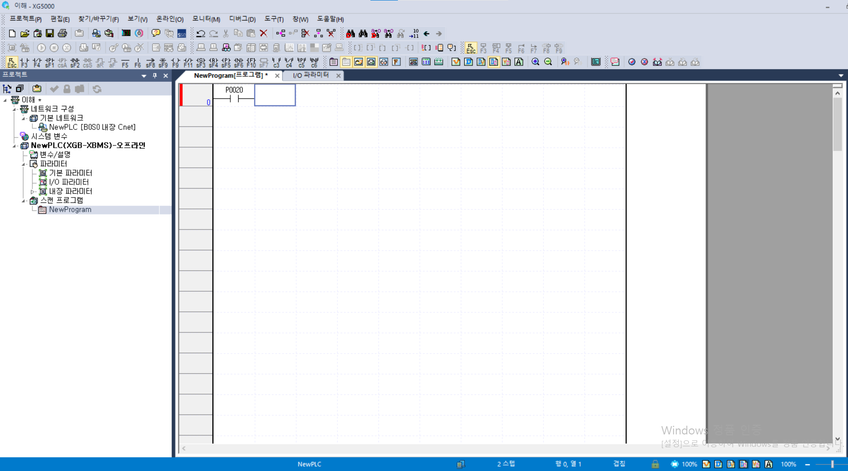
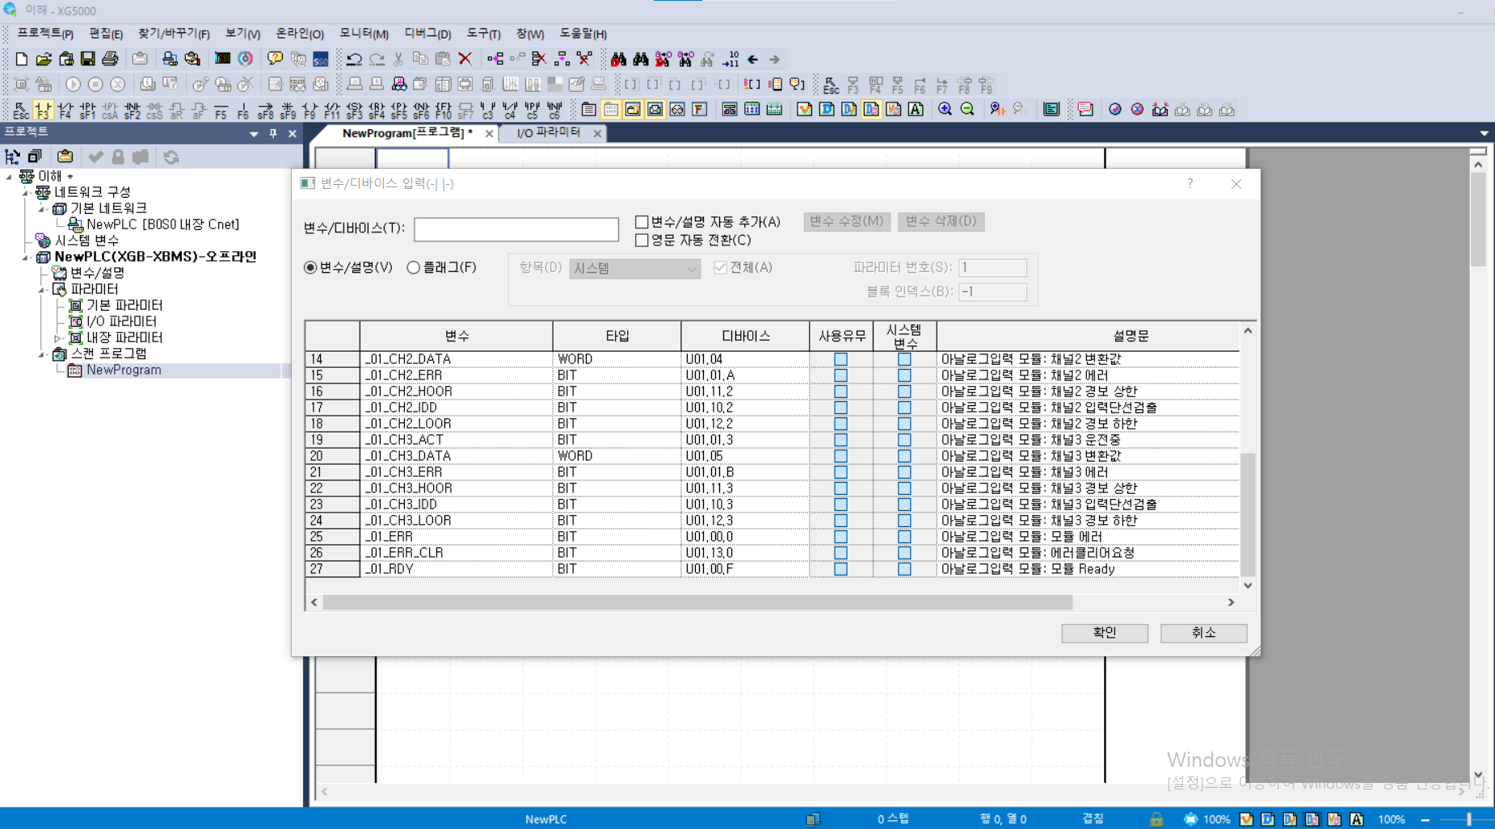
TERALEADER World Best R&D Technology!
PLC
02 XG5000
XG5000 모듈 사용법
- XBF-AD04C(아날로그 입력) 사용법.
4. 스캔프로그램 작성
Ex) 접점 p20이 on이 되면 채널0의 입력 값을 m200주소로 받기
2
1
1
2
Notes:
그 후 plc를 리셋해주고 모니터 시작을 누른 후 plc가 잘 작동하는지 확인합니다.

Slide 30

TERALEADER World Best R&D Technology!
PLC
02 XG5000
XG5000 모듈 사용법
- XBF-AD04C(아날로그 입력) 사용법.
4. 스캔프로그램 작성
Ex) 접점 p20이 on이 되면 채널0의 입력 값을 m200주소로 받기
2
2
1
1
Notes:
그 후 plc를 리셋해주고 모니터 시작을 누른 후 plc가 잘 작동하는지 확인합니다.

Slide 31
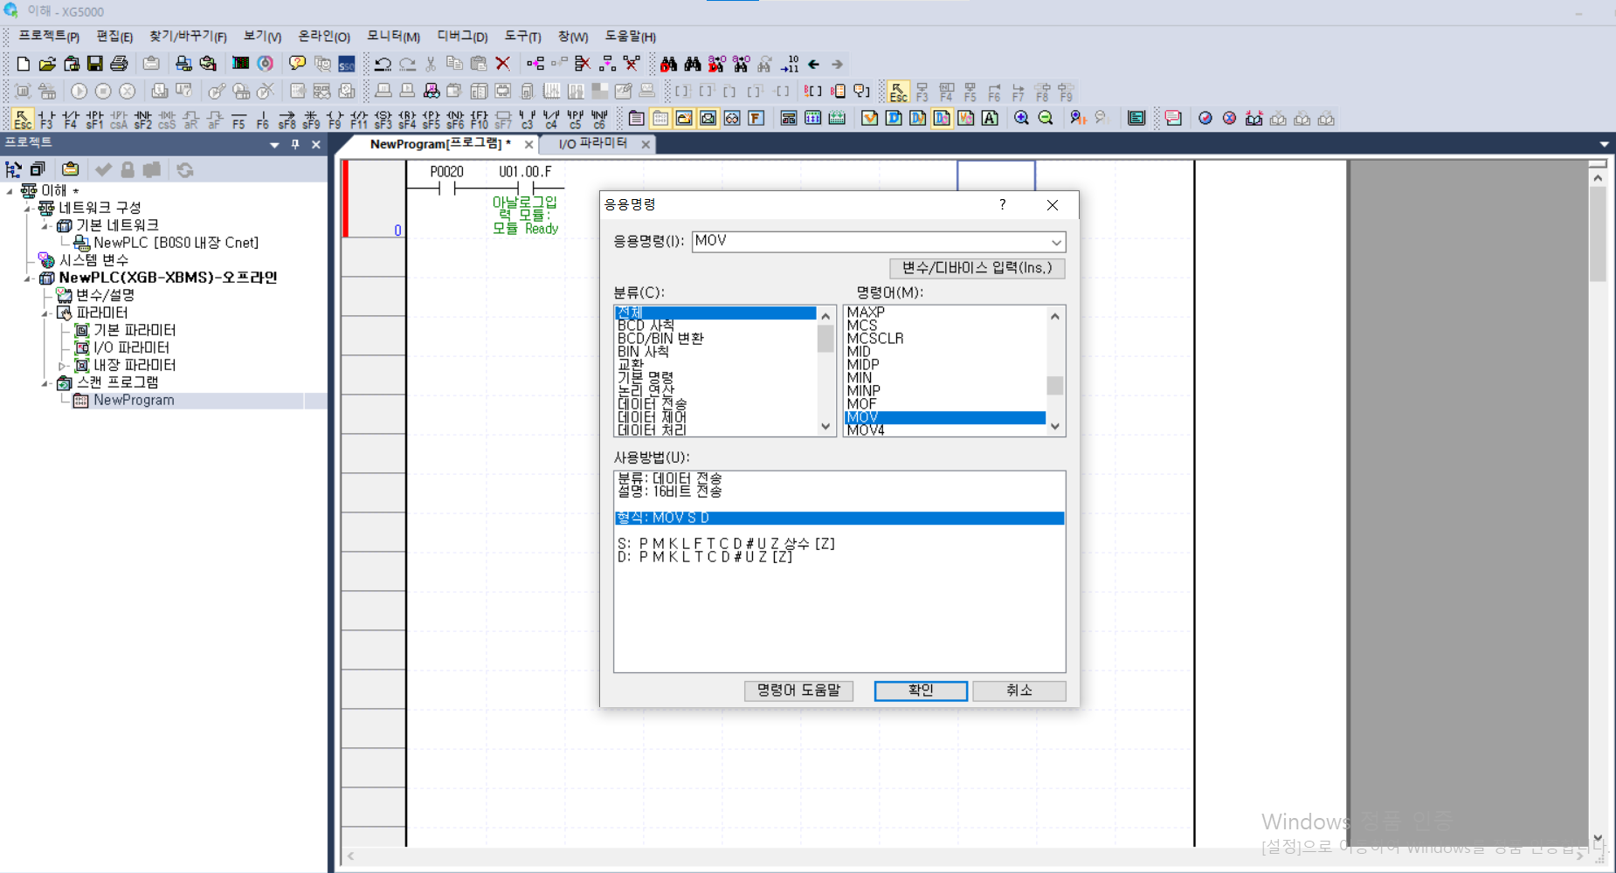
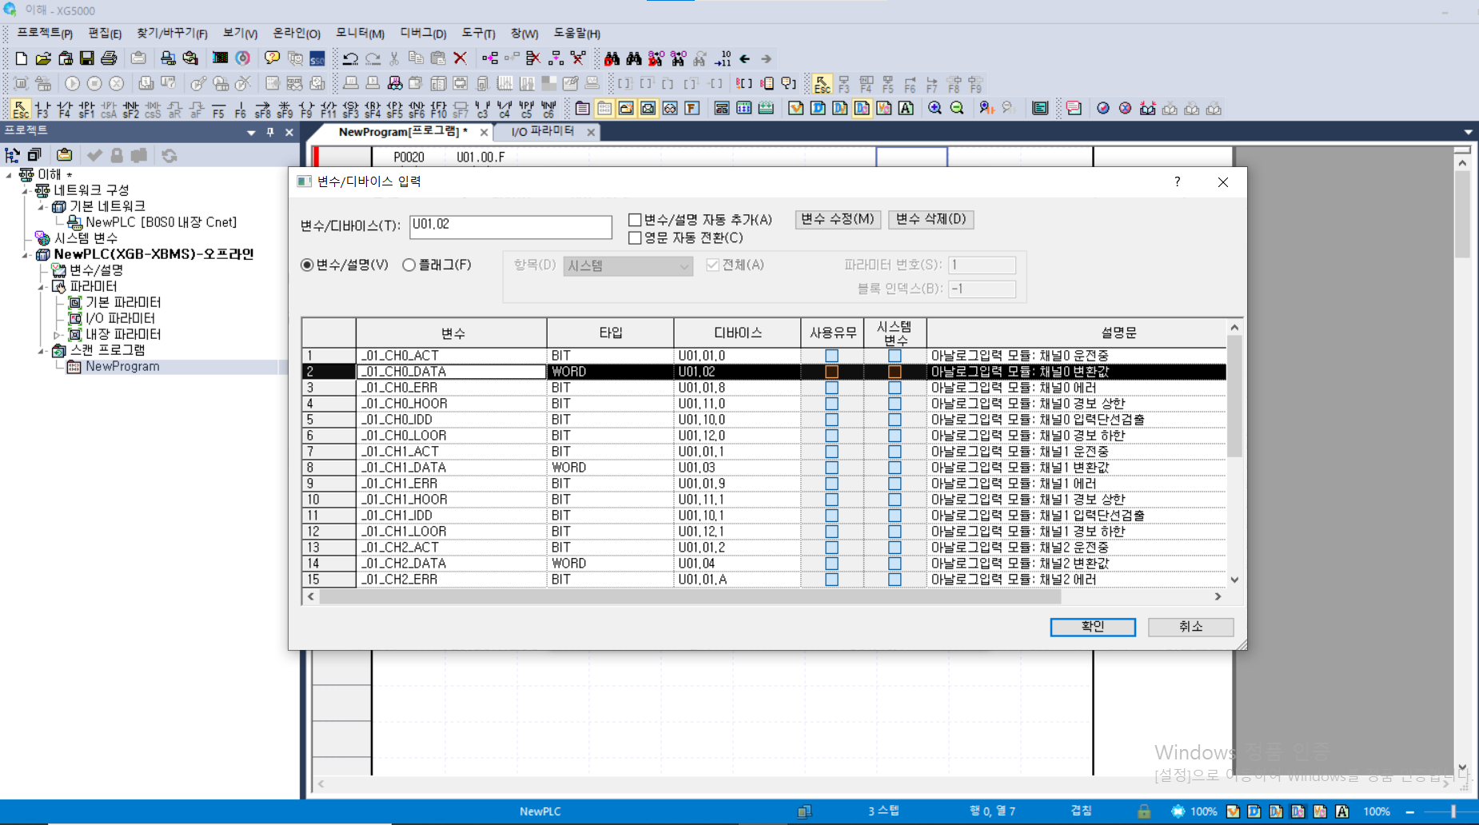
TERALEADER World Best R&D Technology!
PLC
02 XG5000
XG5000 모듈 사용법
- XBF-AD04C(아날로그 입력) 사용법.
4. 스캔프로그램 작성
Ex) 접점 p20이 on이 되면 채널0의 입력 값을 m200주소로 받기
1
2
1
2
Notes:
그 후 plc를 리셋해주고 모니터 시작을 누른 후 plc가 잘 작동하는지 확인합니다.

Slide 32
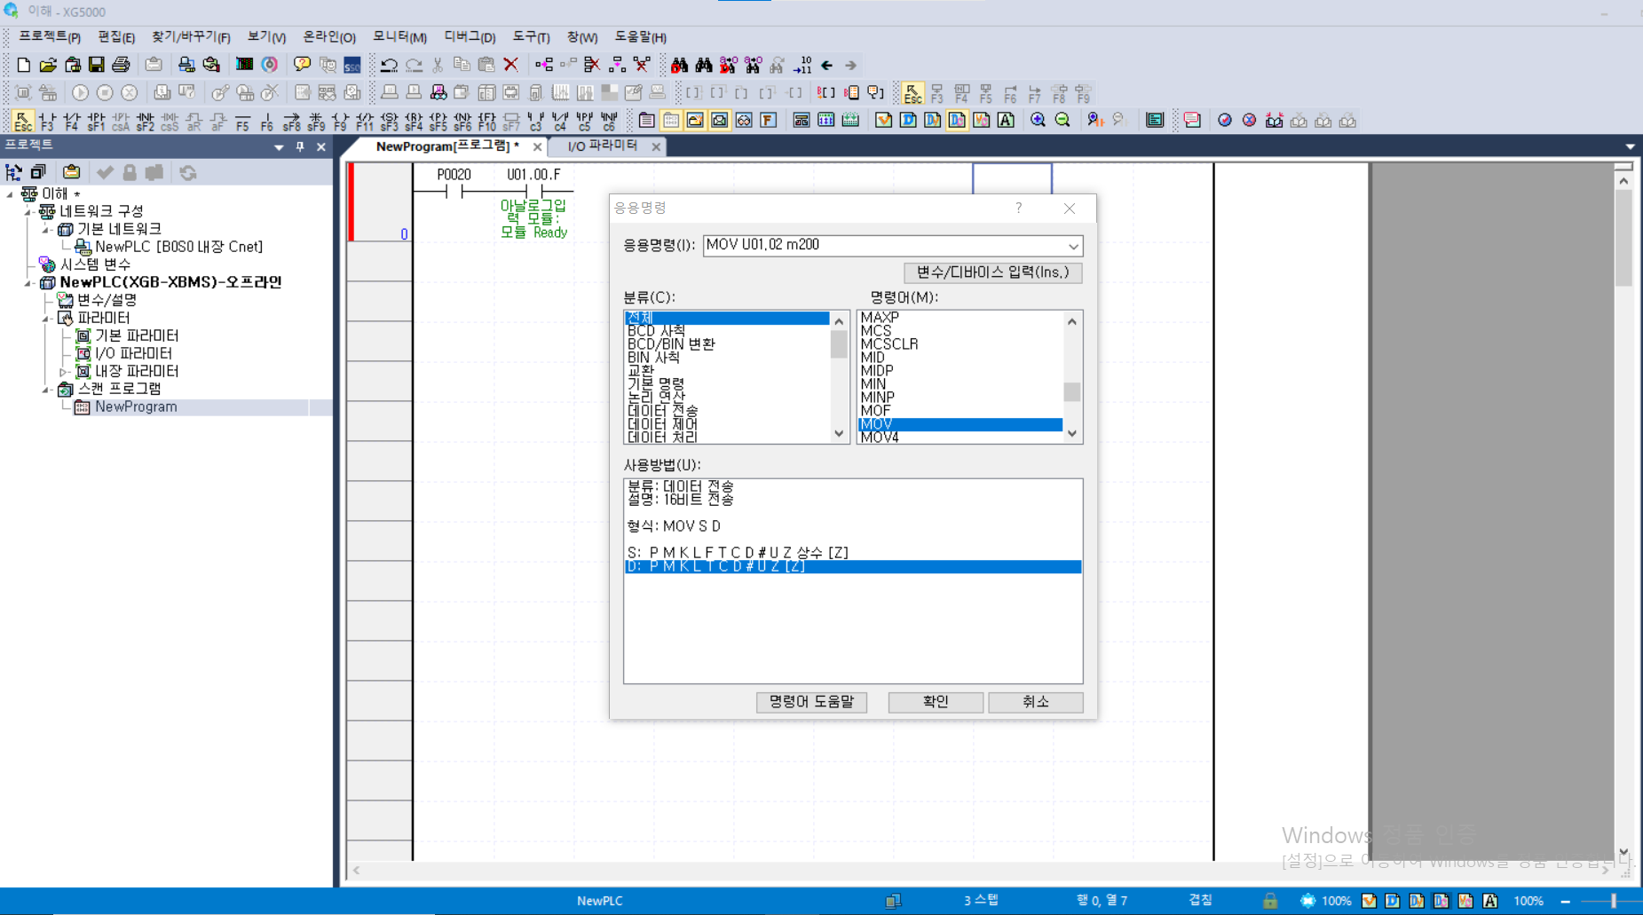
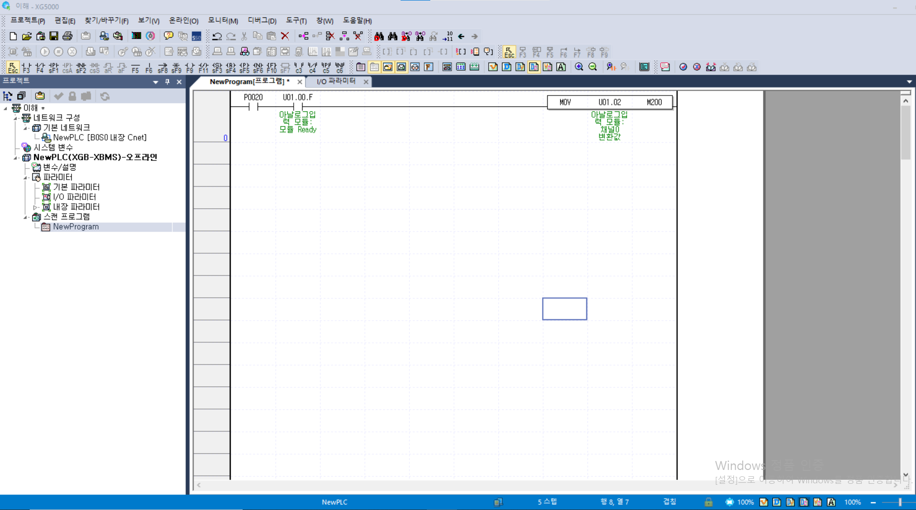
TERALEADER World Best R&D Technology!
PLC
02 XG5000
XG5000 모듈 사용법
- XBF-AD04C(아날로그 입력) 사용법.
4. 스캔프로그램 작성
Ex) 접점 p20이 on이 되면 채널0의 입력 값을 m200주소로 받기
5. 완성
1
2
Notes:
그 후 plc를 리셋해주고 모니터 시작을 누른 후 plc가 잘 작동하는지 확인합니다.

Slide 33
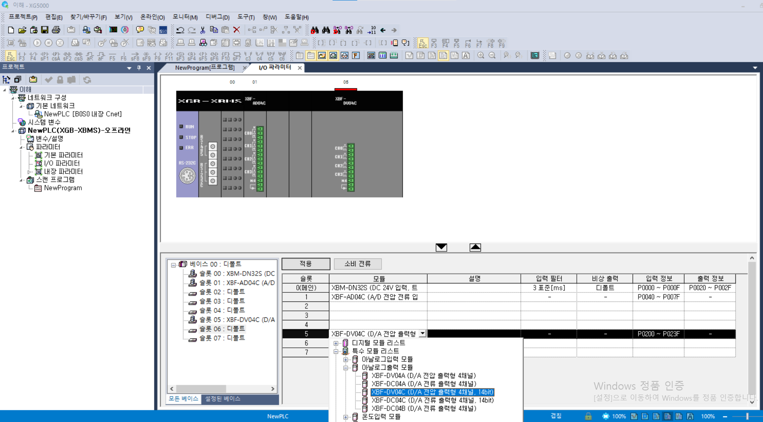
TERALEADER World Best R&D Technology!
PLC
02 XG5000
XG5000 모듈 사용법
자세한 설명은 Student/이건창/ plc pdf에 있는 XBF-AD04A_T16_Manual_V2.2_202110_KR를 참고.(클릭 시 연결)
- XBF-DV04C(아날로그 출력) 사용법.
다섯번째 위치 확인
1. XBF-DV04C 위치 확인
2. I/O 파라미터 설정
1
2
3
Notes:
그 후 plc를 리셋해주고 모니터 시작을 누른 후 plc가 잘 작동하는지 확인합니다.

Slide 34
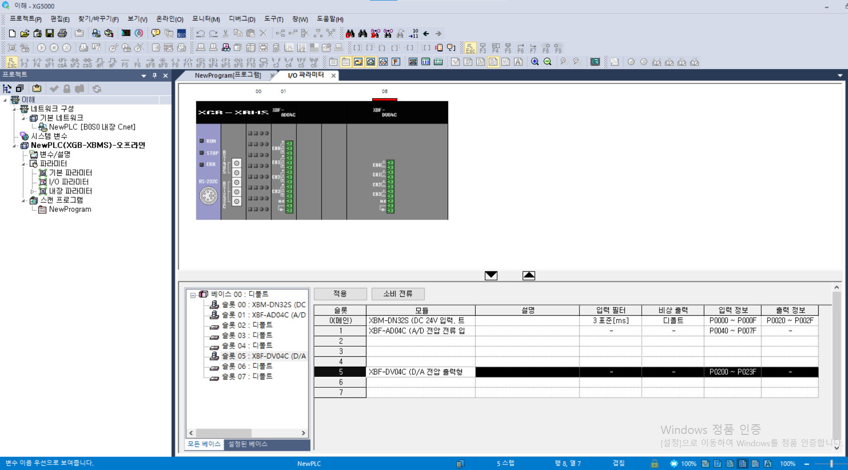

TERALEADER World Best R&D Technology!
PLC
02 XG5000
XG5000 모듈 사용법
- XBF-DV04C(아날로그 출력) 사용법.
원하는 설정 고른 후 확인(관련 설정에 대한 설명은 다음 페이지)
3. 아날로그 출력 모듈 설정
더블클릭
Notes:
그 후 plc를 리셋해주고 모니터 시작을 누른 후 plc가 잘 작동하는지 확인합니다.

Slide 35

TERALEADER World Best R&D Technology!
PLC
02 XG5000
XG5000 모듈 사용법
- XBF-DV04C(아날로그 출력) 사용법.
아날로그 출력 파라미터 설정
세부 설명
운전 채널: 정지/운전 (사용 여부에 따라 설정)
입력 범위: -10V ~ 10V, 0 ~ 20mA까지 설정 가능.
입력 데이터 타입: 회로 구성 시 사용자가 출력할 데이터 값을 제어하는 단위. ex) 0V~10V를 0~16000로 제어할 경우: 0 = 0V, 10V = 16000, 5V=8000
채널 출력 상태 설정: RUN에서 STOP으로 전환 시 채널의 출력 상태 설정.
직선 보간, S형 보간 방법 설정.
Notes:
그 후 plc를 리셋해주고 모니터 시작을 누른 후 plc가 잘 작동하는지 확인합니다.

Slide 36


TERALEADER World Best R&D Technology!
PLC
02 XG5000
XG5000 모듈 사용법
- XBF-DV04C(아날로그 출력) 사용법.
3. 아날로그 출력 모듈 설정
예시
2
1
Notes:
그 후 plc를 리셋해주고 모니터 시작을 누른 후 plc가 잘 작동하는지 확인합니다.

Slide 37


TERALEADER World Best R&D Technology!
PLC
02 XG5000
8000이 5V인 이유: 바로 전의 page에서 출력범위를 0~10V로 설정하고 입력데이터 범위를 0~16000으로 설정했기 때문.
XG5000 모듈 사용법
아날로그 입력 모듈에서 작성방법에 대하여 상세하게 설명했으므로 회로도 구성 예시만 설명 하겠음.
- XBF-DV04C(아날로그 출력) 사용법.
Ex) 접점P21이 ON이 되면 주소M201에 있는 8000의 값을 받아 채널0로 5V아날로그 출력하기.
3. 아날로그 출력 모듈 설정
4. 스캔프로그램 작성
1
2
아날로그 입력 모듈에 대한 변수 자동등록
Notes:
그 후 plc를 리셋해주고 모니터 시작을 누른 후 plc가 잘 작동하는지 확인합니다.

Slide 38

TERALEADER World Best R&D Technology!
PLC
02 XG5000
XG5000 모듈 사용법
자세한 설명은 Student/이건창/ plc pdf에 있는 XBM-DR16S_T11_Manual_V2.2_202103_KR을 참고.(클릭 시 연결)
- XBF-TN32A(트랜지스터) 사용법.
네번째 위치 확인
1. XBF-TN32A 위치 확인
2. I/O 파라미터 설정
1
2
3
Notes:
그 후 plc를 리셋해주고 모니터 시작을 누른 후 plc가 잘 작동하는지 확인합니다.

Slide 39


TERALEADER World Best R&D Technology!
PLC
02 XG5000
XG5000 모듈 사용법
아날로그 입력 모듈에서 작성방법에 대하여 상세하게 설명했으므로 회로도 구성 예시만 설명 하겠음.
- XBF-TN32A(트랜지스터) 사용법.
3. 스캔프로그램 작성
Ex) m0가 on이 되면 접점 P160출력하기.
출력 접점 확인(PDF에서 해당 접점 확인)
Notes:
그 후 plc를 리셋해주고 모니터 시작을 누른 후 plc가 잘 작동하는지 확인합니다.

Slide 40

TERALEADER World Best R&D Technology!
PLC
02 XG5000
XG5000 모듈 사용법
자세한 설명은 Student/이건창/ plc pdf에 있는 XBF-PD02A_Manual_V1.6_202011_KR을 참고.(클릭 시 연결)
- XBF-PD05A(위치결정) 사용법.
두번째 위치 확인
1. XBF-PD05A 위치 확인
2. I/O 파라미터 설정
1
2
3
Notes:
그 후 plc를 리셋해주고 모니터 시작을 누른 후 plc가 잘 작동하는지 확인합니다.

Slide 41


TERALEADER World Best R&D Technology!
PLC
02 XG5000
XG5000 모듈 사용법
- XBF-PD05A(위치결정) 사용법.
원하는 설정 고른 후 확인(관련 설정에 대한 설명은 다음 페이지)
3. 위치결정 모듈 설정
더블클릭
tip!!: 영문부분을 클릭해야 값 변경 가능.
X축 위치
Y축 위치
Notes:
그 후 plc를 리셋해주고 모니터 시작을 누른 후 plc가 잘 작동하는지 확인합니다.

Slide 42


TERALEADER World Best R&D Technology!
PLC
02 XG5000
XG5000 모듈 사용법
- XBF-PD05A(위치결정) 사용법.
위치결정 파라미터 설정
세부 설명
자세한 설명은 pdf 참고 바람(핵심부분 간단 설명).
펄스 출력 레벨 :
펄스 출력 모드: 모터 특성에 따라 CW/CCW, PLS/DIR로 설정.
원점복귀: 원점복귀 센서를 활용한 원점복귀 방법.
S/W 상한, 하한: 상하한 리미트 사용을 허용 시 센서 없이 모터가 범위 밖으로 나가는 것을 방지.
Notes:
그 후 plc를 리셋해주고 모니터 시작을 누른 후 plc가 잘 작동하는지 확인합니다.

Slide 43


TERALEADER World Best R&D Technology!
PLC
02 XG5000
XG5000 모듈 사용법
- XBF-PD05A(위치결정) 사용법.
3. 위치결정 모듈 설정
예시
2
1
Notes:
그 후 plc를 리셋해주고 모니터 시작을 누른 후 plc가 잘 작동하는지 확인합니다.

Slide 44


TERALEADER World Best R&D Technology!
PLC
02 XG5000
아날로그 입력 모듈에서 작성방법에 대하여 상세하게 설명했으므로 회로도 구성 예시만 설명 하겠음.
XG5000 모듈 사용법
- XBF-PD05A(위치결정) 사용법.
Ex) 접점P25가 ON이 되면 현재 모터의 위치를 부동원점으로 설정하고 P26이 ON이 되면 800의 위치, 200의 속도로 모터 직접 구동하기.
3. 위치결정 모듈 설정
4. 스캔프로그램 작성
1
위치결정 모듈에 대한 변수 자동등록.
2
명령에 대한 자세한 설명은 뒷장에 있습니다.
Notes:
그 후 plc를 리셋해주고 모니터 시작을 누른 후 plc가 잘 작동하는지 확인합니다.

Slide 45

TERALEADER World Best R&D Technology!
PLC
02 XG5000
Sputter 예제 설명
부동원점 설정: 현재 위치해 있는 모터의 위치를 0으로 잡아주는 역할.
- TURN, T/V, LINEAR, LIFT MOTOR sector
0: X축
1: Y축
슬롯번호
직접기동: 운전 데이터를 사용하지 않고 직접 입력하여 위치결정 제어 실행
컨트롤 워드: 비트별 정보를 활용하여 다양한 제어 가능
슬롯번호
0: X축
목표위치
초당속도
드웰타임
M코드
드웰타임까지 종료 후 코드에 해당하는 보조 동작 실행
다음 모션을 실행시키기 전 지연시간
설명
M202주소 값이 0일 경우 위치모듈의 x축 부동원점 설정.
M202주소 값이 1일 경우 위치모듈 x축 해당하는 모터가 800의 위치로 초당 200펄스의 속도로 이동.
M202주소 값이 3일 경우 x축에 해당하는 모터가 0의 위치로 초당 200펄스의 속도로 이동.
Notes:
쓰로틀 벨브와 턴, 리니어, 리프트 모터에 대한 설명입니다. 기본적인 모터 구동회로는 같아 턴 모터 기준으로 설명 드리고 후에 다른 모터들에 대한 세세한 조건들이 나오면 따로 추가하여 설명 드리겠습니다.
파이썬에서 m202주소에 0을 보내면 위치모듈이 위치해 있는 2번째 슬롯에 x축에 대한 부동원점을 설정합니다. 부동원점이란 현재 위치해 있는 모터의 위치를 0으로 잡아주는 역할을 합니다. 아직 모터에 원점을 잡아주는 기능이 없으므로 모터를 구동하기 위해서는 plc 실행 시 무조건 1회 실행해 주어야 합니다.
다음으로 m202주소에 1을 보내면 설정한 목표 위치와 속도로 모터를 제어합니다. 설정해 둔 데이터를 쓰지 않고 직접 입력하여 위치결정 제어를 실행하는 것을 직접기동이라 하며 목표 위치와 초당속도 부분은 변수를 주어 언제든지 변경이 가능합니다. 다음 모션을 실행시키기 전 지연시간인 드웰타임, 보조 동작을 실행하는 m코드, 비트별 정보를 활용하여 다양한 제어를 제공하는 컨트롤 워드를 통해 좀 더 세심한 모터 컨트롤이 가능합니다.

Slide 46

TERALEADER World Best R&D Technology!
PLC
02 XG5000
XBM-DN32S 내장 파라미터
- 고속 카운터, 위치결정, PID
1. dn32s 고속 카운터내장 파라미터에 대한 설명은 Student/이건창/ plc pdf에 있는
XBM-DR16S_T11_Manual_V2.2_202103_KR을 참고.(클릭 시 연결)
2. dn32s 위치 결정 내장 파라미터에 대한 설명은 Student/이건창/ plc pdf에 있는
사용설명서_XGB 내장위치결정_국문_V1.8_160121을 참고.(클릭 시 연결)
3. dn32s PID 내장 파라미터에 대한 설명은 Student/이건창/ plc pdf에 있는
XBF-AD04A_T16_Manual_V2.2_202110_KR.pdf을 참고.(클릭 시 연결)
설명
전원 PLC인 XBM-DN32S는 고속 카운터, 위치결정, PID가 내장되어 있음.
하지만 모듈을 사용하는 것보다 기능이 제한적.
Notes:
쓰로틀 벨브와 턴, 리니어, 리프트 모터에 대한 설명입니다. 기본적인 모터 구동회로는 같아 턴 모터 기준으로 설명 드리고 후에 다른 모터들에 대한 세세한 조건들이 나오면 따로 추가하여 설명 드리겠습니다.
파이썬에서 m202주소에 0을 보내면 위치모듈이 위치해 있는 2번째 슬롯에 x축에 대한 부동원점을 설정합니다. 부동원점이란 현재 위치해 있는 모터의 위치를 0으로 잡아주는 역할을 합니다. 아직 모터에 원점을 잡아주는 기능이 없으므로 모터를 구동하기 위해서는 plc 실행 시 무조건 1회 실행해 주어야 합니다.
다음으로 m202주소에 1을 보내면 설정한 목표 위치와 속도로 모터를 제어합니다. 설정해 둔 데이터를 쓰지 않고 직접 입력하여 위치결정 제어를 실행하는 것을 직접기동이라 하며 목표 위치와 초당속도 부분은 변수를 주어 언제든지 변경이 가능합니다. 다음 모션을 실행시키기 전 지연시간인 드웰타임, 보조 동작을 실행하는 m코드, 비트별 정보를 활용하여 다양한 제어를 제공하는 컨트롤 워드를 통해 좀 더 세심한 모터 컨트롤이 가능합니다.

Slide 47

TERALEADER World Best R&D Technology!
PLC
02 XG5000 저장형태
디바이스
PLC 저장 공간
PLC에 내장되어 있는 여러 종류의 저장 공간이 존재(P디바이스, U디바이스 등).
일부 저장 공간에는 고정적으로 역할이 지정 되어있다. 하지만 경우에 따라 사용자가 역할을 따로 지정할 수 있다.
주소 열
각 주소에는 1워드(16비트)까지 저장 가능.
주소 행
Notes:
P0에 해당하는 접점0에 연결되어 있는 스위치를 눌렀을 때 p20에 해당하는 출력부 접점이 반응하는 것을 확인 할 수 있습니다

Slide 48
TERALEADER World Best R&D Technology!
PLC
02 XG5000 명령어 생성 규칙
명령어 생성 규칙
명령어 생성 규칙 예시
한 명령어를 기준으로 파생될 수 있는 명령어는 몇 가지 예외를 제외하고 일반적으로 옆의 사진처럼 일련의 규칙을 따름.
기준 명령어의 앞에는 하나의 문자만이 올 수 있고 뒤쪽에는 2개 이상의 문자가 올 수 있음.
데이터 타입
없음 : 워드
D : 더블 워드
R : 단장형 실수
L : 배장형 실수
$ : 문자열
4 : 니블
8 : 바이트
B : 비트
예외인 경우
입력단 비교명령에서는 데이터 타입이 명령어 뒤쪽에 위치.
명령어의 맨 앞이나 맨 뒤에 위의 접두사나 접미사가 있다고 모두 파생명령어는 아님.
예) GET, SUB, STOP
ADD
D
R
L
$
G
B
48BPU
기타 표현
G : 그룹
P : 펄스 타입 명령
B : BCD 형 데이터
U : Unsigned 형 데이터
Notes:
P0에 해당하는 접점0에 연결되어 있는 스위치를 눌렀을 때 p20에 해당하는 출력부 접점이 반응하는 것을 확인 할 수 있습니다

Slide 49
TERALEADER World Best R&D Technology!
PLC
02 XG5000 기능
PLC 회로 구성도
bin, bcd
2진수
0 | 0 | 0 | 1 | 1 | 0 | 1 | 0
128 | 64 | 32 | 16 | 8 | 4 | 2 | 1
BIN: binary의 약어로 0,1의 2개의 숫자를 사용하여 수를 나타내고 자리가 하나씩 올라감에 따라 자리의 값이 2배 씩 커지도록 나태는 방법.
각각의 2진수자리에 해당하는 10진수 값.
BIN
2진수
10진수
00011010(2)=16+8+2=26
2진수
0 | 0 | 0 | 1 | 1 | 0 | 0 | 1
8 | 4 | 2 | 1 | 8 | 4 | 2 | 1
BCD: 이진화 십진법이며 이진수 네 자리를 묶어 십진수 한 자리로 사용하는 기수법.
각각의 2진수자리에 해당하는 10의 자리 10진수 값.
각각의 2진수자리에 해당하는 1의 자리 10진수 값.
주의: BCD의 2진수 네 자리는 십진수 한자리의 값을 나타내므로 9를 넘을 수 없음 EX)1010 = 10, 1111 = 15이기 때문에 쓰지 못함.
BCD
2진수
10진수
00011010(2)=10+8+1=19
Notes:
P0에 해당하는 접점0에 연결되어 있는 스위치를 눌렀을 때 p20에 해당하는 출력부 접점이 반응하는 것을 확인 할 수 있습니다

Slide 50


TERALEADER World Best R&D Technology!
PLC
02 XG5000 기능
PLC 회로 구성도
bin, bcd 변환
1234의 값을 BCD데이터로 변환하여 M0에 저장.
BIN데이터로 저장되어 있는 값을 BCD데이터 값으로 변환해줌. 그 반대도 가능.
M0의 BCD데이터를 BIN으로 변환하여 M01에 저장.
스캔프로그램에서 보여지는 4660은 BCD값1234가 2진수로 바뀌어서 보여지는 값임.
BCD
1 | 2 | 3 | 4
0000 0100 1101 0010(2) =1024+128+64+16+2=1234
BIN
Notes:
P0에 해당하는 접점0에 연결되어 있는 스위치를 눌렀을 때 p20에 해당하는 출력부 접점이 반응하는 것을 확인 할 수 있습니다

Slide 51


TERALEADER World Best R&D Technology!
PLC
02 XG5000 기능
PLC 회로 구성도
자가유지, MOV
자가유지: 입력부의 연결이 끊겨도 회로의 출력을 유지시켜 주는 회로
문자열 데이터 전송
Mov: 데이터 전송 기능
16비트 데이터 전송
결과 값 저장 주소
Notes:
P0에 해당하는 접점0에 연결되어 있는 스위치를 눌렀을 때 p20에 해당하는 출력부 접점이 반응하는 것을 확인 할 수 있습니다

Slide 52


TERALEADER World Best R&D Technology!
PLC
02 XG5000 기능
PLC 회로 구성도
AND, OR, NOT 게이트, END
AND게이트: 모든 입력이 1일 때 HIGH를 출력하는 논리곱.
OR게이트: 입력 중 하나 이상이 1일 때 HIGH를 출력하는 논리합.
NOT게이트: 입력을 반전시키는 논리 게이트.
END 게이트: 프로그램 종료를 의미.
Notes:
P0에 해당하는 접점0에 연결되어 있는 스위치를 눌렀을 때 p20에 해당하는 출력부 접점이 반응하는 것을 확인 할 수 있습니다

Slide 53




TERALEADER World Best R&D Technology!
PLC
02 XG5000 기능
PLC 회로 구성도
WAND, WOR, WXOR
2진수 데이터 기준
비교대상
WAND: 입력신호가 모두 1일 때 1출력
결과
WOR: 입력신호 중 1개만 1이어도 1 출력
결과 값 저장 주소
WAND
M1 | 0000 0001 0000 1000
M2 | 0000 0011 1011 1010
M1*M2=M3 | 0000 0001 0000 1000
WOR
M1 | 0000 0001 0000 1000
M2 | 0000 0011 1011 1010
M1+M2=M4 | 0000 0011 1011 1010
WXOR
M1 | 0000 0001 0000 1000
M2 | 0000 0011 1011 1010
M1*M2=M5 | 0000 0010 1011 0010
WXOR Gate
WXOR: 비교되는 값이 모두 같으면 0, 한 개라도 다르면 1 출력
0
Notes:
P0에 해당하는 접점0에 연결되어 있는 스위치를 눌렀을 때 p20에 해당하는 출력부 접점이 반응하는 것을 확인 할 수 있습니다

Slide 54

TERALEADER World Best R&D Technology!
PLC
02 XG5000 기능
PLC 회로 구성도
사칙연산
ADD: 더하기
더하기
DIV: 나누기
나누기
빼기
SUB: 빼기
곱하기
MUL: 곱하기
Notes:
P0에 해당하는 접점0에 연결되어 있는 스위치를 눌렀을 때 p20에 해당하는 출력부 접점이 반응하는 것을 확인 할 수 있습니다

Slide 55


TERALEADER World Best R&D Technology!
PLC
02 XG5000 기능
PLC 회로 구성도
타이머, 카운트
p0을 5초이상 누르면 5초뒤 t0와 p20 작동
타이머: 신호가 들어왔을 때 시간의 경과를 나타내는 기능
카운트: 신호가 들어오는 횟수를 세는 기능(지정된 횟수 값이 이상이 들어오면 참을 반환)
시스템 기본 시간 단위: 100ms
Ex) 50 = 5초
만약 p0을 5초가 지나기 전에 때면 작동 불가
지정된 횟수
C001의 카운트 된 값이 3이상이 되면 p24 작동
Notes:
P0에 해당하는 접점0에 연결되어 있는 스위치를 눌렀을 때 p20에 해당하는 출력부 접점이 반응하는 것을 확인 할 수 있습니다

Slide 56


TERALEADER World Best R&D Technology!
PLC
02 XG5000 기능
PLC 회로 구성도
비교 연산자
ㅋ
S1
S2
S1과 S2를 비교하여 X조건과 일치하면 현재의 연산결과를 ON합니다. 이외의 연산결과는 OFF.
1 > 10 논리 식이 만족하지 않으므로 실행되지 않음.
Notes:
P0에 해당하는 접점0에 연결되어 있는 스위치를 눌렀을 때 p20에 해당하는 출력부 접점이 반응하는 것을 확인 할 수 있습니다

Slide 57

TERALEADER World Best R&D Technology!
PLC
02 XG5000 기능
PLC 회로 구성도
교환
XCHG: D1로 지정된 워드 데이터와 D2로 지정된 word 데이터를 서로 교환.
D1
D2
D1
0 | 0 | 0 | 0 | 1 | 0 | 1 | 1
D2
0 | 0 | 0 | 1 | 0 | 1 | 1 | 0
기존에 M0에 11, M1에 22가 저장되어 있었으나 XCHG를 사용해 데이터를 서로 교환함.
XCHG
D1
0 | 0 | 0 | 1 | 0 | 1 | 1 | 0
D2
0 | 0 | 0 | 0 | 1 | 0 | 1 | 1
Notes:
P0에 해당하는 접점0에 연결되어 있는 스위치를 눌렀을 때 p20에 해당하는 출력부 접점이 반응하는 것을 확인 할 수 있습니다

Slide 58


TERALEADER World Best R&D Technology!
PLC
02 XG5000 기능
PLC 회로 구성도
증감
M0주소에 10의 데이터 값 전송.
Dec: 주소에 저장되어 있는 데이터 값 1이 감소하는 기능.
DEC로 데이터 1이 감소되어 m0의 값이 9가 됨.
Inc: 주소에 저장되어 있는 데이터 값 1이 증가하는 기능.
INC로 데이터 1이 증가되어 m0의 값이 11이 됨.
Notes:
P0에 해당하는 접점0에 연결되어 있는 스위치를 눌렀을 때 p20에 해당하는 출력부 접점이 반응하는 것을 확인 할 수 있습니다

Slide 59


TERALEADER World Best R&D Technology!
PLC
02 XG5000 기능
PLC 회로 구성도
루프
FOR~NEXT를 수행할 횟수
FOR~NEXT: 특정 횟수 만큼 반복하는 기능
1스캔 ON: 한번 신호가 감
데이터 값이 1씩 증가하는 기능.
BREAK: FOR~NEXT 구문내에서 빠져 나오는 기능(FOR~NEXT에서 만 사용가능)
M100에 있는 데이터가 50이면 BREAK가 실행. FOR~NEXT구문에서 빠져나옴.
Notes:
P0에 해당하는 접점0에 연결되어 있는 스위치를 눌렀을 때 p20에 해당하는 출력부 접점이 반응하는 것을 확인 할 수 있습니다

Slide 60

TERALEADER World Best R&D Technology!
PLC
02 XG5000 기능
PLC 회로 구성도
데이터 처리
시작 주소를 포함한 주소(3)는 m0, m1, m2를 말함.
Ex) 시작 주소를 포함한 주소가 5라면 m0~m4
M5 = (m0 + m1 + m2) / 3 = 20
평균
총합
M6 = m0 + m1 + m2 = 60
최대값
최소값
M7 = m0 ~ m2 중 가장 큰 값 = 30
시작 주소
결과 값 저장 주소
시작 주소를 포함한 주소 개수
M8 = m0 ~ m2 중 가장 작은 값 = 30
결과
Notes:
P0에 해당하는 접점0에 연결되어 있는 스위치를 눌렀을 때 p20에 해당하는 출력부 접점이 반응하는 것을 확인 할 수 있습니다

Slide 61

TERALEADER World Best R&D Technology!
PLC
02 XG5000 기능
PLC 회로 구성도
데이터 처리
Sch: 디바이스 주소에서 찾고 싶은 워드가 들어있는 주소의 위치를 리턴함.
찾는 데이터 값
시작 주소를 포함한 검색 범위
시작 주소
결과 값 저장 주소
찾고 싶은 워드 값 10을 가지고 있는 주소의 위치를 찾아 검색 범위(m010 ~ m012) 내의 위치 값(2)을 m020에 저장하겠다.
Notes:
P0에 해당하는 접점0에 연결되어 있는 스위치를 눌렀을 때 p20에 해당하는 출력부 접점이 반응하는 것을 확인 할 수 있습니다

Slide 62
TERALEADER World Best R&D Technology!
PLC
02 XG5000
XG5000 사용 예제
- 입력부 접점 0과 출력부 접점 20을 연결시키는 프로그램을 작성하라.
Notes:
먼저 프로젝트을 열어 새 프로젝트 열기를 클릭합니다.

Slide 63
TERALEADER World Best R&D Technology!
PLC
02 XG5000
XG5000 사용 예제
- 입력부 접점 0과 출력부 접점 20을 연결시키는 프로그램을 작성하라.
1
3
2
Notes:
새프로젝트 이름을 정하고 설치되어 있는 plc와 맞게 시리즈와 종류를 설정해 줍니다. 그 후 아이오파라미터를 클릭해 줍니다.

Slide 64
TERALEADER World Best R&D Technology!
PLC
02 XG5000
XG5000 사용 예제
- 입력부 접점 0과 출력부 접점 20을 연결시키는 프로그램을 작성하라.
1. I/O파라미터 설정
1
2
Notes:
아이오 파라미터에서 전원 피엘시인 dn32s를 선택해줍니다.

Slide 65
TERALEADER World Best R&D Technology!
PLC
02 XG5000
XG5000 사용 예제
- 입력부 접점 0과 출력부 접점 20을 연결시키는 프로그램을 작성하라.
2. 국번 설정
1
2
2
1
3
Notes:
적용을 눌러주고 뉴 피엘시를 눌러 rs232통신 국번을 설정한 후 확인을 눌러줍니다.

Slide 66
TERALEADER World Best R&D Technology!
PLC
02 XG5000
XG5000 사용 예제
- 입력부 접점 0과 출력부 접점 20을 연결시키는 프로그램을 작성하라.
3. 스캔 프로그램 작성
2
1
1
2
Notes:
뉴 프로그램을 클릭한 후 A접점에 해당하는 f3을 눌러준 후 p0를 쓰고 확인을 누릅니다.

Slide 67
TERALEADER World Best R&D Technology!
PLC
02 XG5000
XG5000 사용 예제
- 입력부 접점 0과 출력부 접점 20을 연결시키는 프로그램을 작성하라.
1
2
Notes:
코일에 해당하는 F9를 누른다음 접점 20에 해당하는 p20 써준 후 확인을 누릅니다.

Slide 68
TERALEADER World Best R&D Technology!
PLC
02 XG5000
XG5000 사용 예제
- 입력부 접점 0과 출력부 접점 20을 연결시키는 프로그램을 작성하라.
4. 쓰기
Notes:
온라인으로 들어가 접속을 눌러 plc와 xg5000을 연결합니다.

Slide 69
TERALEADER World Best R&D Technology!
PLC
02 XG5000
XG5000 사용 예제
- 입력부 접점 0과 출력부 접점 20을 연결시키는 프로그램을 작성하라.
Notes:
쓰기를 눌러 plc에 저희가 했던 회로 구성도를 입력해줍니다.

Slide 70
TERALEADER World Best R&D Technology!
PLC
02 XG5000
XG5000 사용 예제
- 입력부 접점 0과 출력부 접점 20을 연결시키는 프로그램을 작성하라.
5. 모니터링
Notes:
그 후 plc를 리셋해주고 모니터 시작을 누른 후 plc가 잘 작동하는지 확인합니다.

Slide 71
TERALEADER World Best R&D Technology!
PLC
02 XG5000
6. 결과
Notes:
P0에 해당하는 접점0에 연결되어 있는 스위치를 눌렀을 때 p20에 해당하는 출력부 접점이 반응하는 것을 확인 할 수 있습니다

Slide 72

TERALEADER World Best R&D Technology!
PLC
02 XG5000 I/O 파라미터 설정
- PLC 구성
- I/O파라미터
XBF - DV04C ( D/A 전압 출력형 4채널 )
- 디지털 입력을 아날로그 출력으로 변환해주는 아날로그 출력 모듈
Notes:
현재 설치되어 있는 PLC 구성도를 보시면 전원과 cpu를 담당하는 dn-32s를 시작으로 우측으로 전압입력, 위치결정, 트랜지스터 출력 2개, 전압출력 모듈로 구성되어있습니다. Xg5000의 I/o파라미터에서 설치되어 있는 PLC 구성과 똑같은 순서대로 설정해줍니다.

Slide 73


TERALEADER World Best R&D Technology!
PLC
02 XG5000
XG5000 사용 예제
- 출력 모듈을 사용해 아날로그 출력을 만들기.
2
1
1
2
Notes:
아날로그 출력은 아날로그를 출력하는 모듈을 연결해야 하기에 아이오파라미터에서 plc에 연결되어 있는 출력모듈을 선택해서 적용합니다. 저희는 아날로그 출력 모듈이 5번째에 있었기 때문에 슬롯 5에 적용해주었고 모듈 위치에 따라 슬롯 번호는 달라질 수 있습니다. 만약 다른 모듈을 사용하지 않는다면 해당 모듈의 슬롯은 비워두어도 됩니다.

Slide 74


TERALEADER World Best R&D Technology!
PLC
02 XG5000
XG5000 사용 예제
- 출력 모듈을 사용해 아날로그 출력을 만들기.
1
2
3
Notes:
이후 변수 자동 등록이 나오는데 출력모듈에 해당하는 변수이므로 이 변수를 쓰기 위해서는 모두 체크 한 뒤 확인을 눌러 줍니다. 뉴피엘시를 눌러 rs232와 통신 할 국번을 입력한 후 확인을 눌러줍니다.

Slide 75


TERALEADER World Best R&D Technology!
PLC
02 XG5000
XG5000 사용 예제
- 출력 모듈을 사용해 아날로그 출력을 만들기.
Notes:
이후 출력모듈을 클릭하여 운전채널과 출력범위를 설정해 줍니다.

Slide 76


TERALEADER World Best R&D Technology!
PLC
02 XG5000
XG5000 사용 예제
- 출력 모듈을 사용해 아날로그 출력을 만들기.
2
1
Notes:
4개의 채널을 모두 사용하기 위해서 운전으로 바꾸고 출력범위를 0~10볼트로 설정한 후 확인을 누릅니다. 이때 출력범위는 자신이 원하는 범위를 지정해주면 됩니다. 그리고 스캔프로그램으로 돌아갑니다.

Slide 77


TERALEADER World Best R&D Technology!
PLC
02 XG5000
XG5000 사용 예제
- 출력 모듈을 사용해 아날로그 출력을 만들기.
1
2
Notes:
A접점을 클릭 한 후 상시 작동되는 f99변수를 입력 후 확인을 눌러 줍니다.

Slide 78


TERALEADER World Best R&D Technology!
PLC
02 XG5000
XG5000 사용 예제
- 출력 모듈을 사용해 아날로그 출력을 만들기.
1
2
Notes:
코일을 눌러 채널0의 출력상태를 결정하는 u05.02.0을 클릭해서 f99와 연결합니다.

Slide 79


TERALEADER World Best R&D Technology!
PLC
02 XG5000
XG5000 사용 예제
- 출력 모듈을 사용해 아날로그 출력을 만들기.
1
2
Notes:
다음으로 출력상태를 설정하는 u05.02.0을 a접점으로 만들어 줍니다.

Slide 80


TERALEADER World Best R&D Technology!
PLC
02 XG5000
XG5000 사용 예제
- 출력 모듈을 사용해 아날로그 출력을 만들기.
1
2
Notes:
채널0 운전중을 나타내는 u05.01.0을 코일로 입력해 출력상태설정을 나타내는 접점a와 연결합니다.

Slide 81


TERALEADER World Best R&D Technology!
PLC
02 XG5000
XG5000 사용 예제
- 출력 모듈을 사용해 아날로그 출력을 만들기.
1
2
Notes:
운전 중을 나타내는 u05.01.0을 a접점으로 설정해 주고 평션을 클릭해 줍니다.

Slide 82


TERALEADER World Best R&D Technology!
PLC
02 XG5000
XG5000 사용 예제
- 출력 모듈을 사용해 아날로그 출력을 만들기.
1
2
Notes:
Mov라는 기능을 사용해 m200에 값이 있으면 입력값을 나타내는 u05.03에 값을 넣어주도록 설정해 줍니다.

Slide 83

TERALEADER World Best R&D Technology!
PLC
02 XG5000
XG5000 사용 예제
- 출력 모듈을 사용해 아날로그 출력을 만들기.
결과
Notes:
위 결과와 같이 m200의 4800이 채널0의 입력값을 나타내는 u05.03으로 이동하는 것을 볼 수 있습니다.

Slide 84


TERALEADER World Best R&D Technology!
PLC
02 XG5000
XG5000 사용 예제
- 출력 모듈을 사용해 아날로그 출력을 만들기.
U: 디바이스 할당( XBC타입 ), 0: 베이스, 5: 슬롯 위치 .02: 워드, .0: 비트(워드안에 들어갈 위치)
U05.02의 비트0 위치에 1이(on : 1, off : 0) 들어간 것을 볼 수 있다.
4800을 2진수로 변환
Notes:
U05.02.0에서 U는 xbc타입의 디바이스의 할당을 나타내고 0은 베이스를 5는 슬롯위치를 나타냅니다. 그리고 02는 워드, 0은 비트를 나타냅니다. 디바이스 모니터를 통해 U 디바이스를 보면 출력 모듈이 실행 되었기에 u05.00워드 맨 앞자리에 1이 실행된 것을 볼 수 있고 u05.03워드에 4800을 2진수로 변환한 값이 들어있는 것을 확인 할 수 있습니다. 마지막으로 u05.02워드 비트 0위치에 on이 되었으므로 1이 들어간 것을 확인 할 수 있습니다.

Slide 85

TERALEADER World Best R&D Technology!
PLC
02 XG5000
XG5000 사용 예제
예시
U05.02.1이면 U05.02의 비트1 위치에 1이 들어간 것을 볼 수 있다.
Notes:
예를 들면 u05.02.1이 실행이 되면 u05.02의 비트 1의 위치에 1이 들어 간 것을 확인 할 수 있습니다.

Slide 86

TERALEADER World Best R&D Technology!
PLC
02 XG5000
Sputter 예제 설명
- Gas sector
설명
아날로그출력 모듈 채널0의 출력상태 설정을 허용.
채널0의 분해능은 0 ~ 16000이기 때문에 0 ~ 16000 사이일때만 출력을 허용.
파이썬에서 보내준 m200주소에 있는 값을 아날로그출력 채널0로 이동.
Notes:
스퍼터와 관련된 plc로직에 대해서 설명드리겠습니다.
가스관련된 부분에 대한 설명입니다.
아날로그 출력 모듈 채널0의 출력상태를 허용하고 채널0의 분해능이 0에서 16000이기 때문에 0에서 16000사이일 때만 출력을 허용하도록 로직을 설정합니다.

Slide 87

TERALEADER World Best R&D Technology!
PLC
02 XG5000
Sputter 예제 설명
- High/Low vacuum sector
설명
아날로그입력 모듈 채널2(High vacuum), 채널3(Low vacuum)의 입력상태 설정을 허용.
채널2와 3의 분해능은 0 ~ 16000이기 때문에 0 ~ 16000 사이일때만 m번방 주소에 변환 값을 보내는 것을 허용.
채널2의 값은 m209주소로, 채널3의 값은 m210의 주소로 보내주어 파이썬에서 값을 읽어옴.
Notes:
하이, 로우 베컴섹터에 대한 설명입니다,
하이베컴에 해당하는 아날로그 입력모듈 채널2, 로우베컴에 해당하는 입력모듈 채널3의 입력상태 설정을 허용합니다.
입력채널2와 3의 분해능은 0에서 16000사이이기 때문에 0에서 16000사이 일 때만 m번방 주소에 아날로그 입력 변환 값을 보내는 것을 허용합니다.
하이베컴에 해당하는 입력채널2의 값은 m209번 주소로, 로우베컴에 입력채널3의 값은 m210의 주소로 보내 파이썬에서 읽어줍니다.

Slide 88

TERALEADER World Best R&D Technology!
PLC
02 XG5000
Sputter 예제 설명
- ROTARY/TMP PUMP sector
설명
P160에 신호가 들어온 경우 로터리 펌프를 실행.
P161에 신호가 들어오고 채널2(High vacuum)의 값이 일정부분 이상일 때 TMP 펌프를 실행.
Notes:
TMP, ROTARY펌프에 대한 설명입니다. 접점 P160에 신호가 들어온 경우 로터리 펌프를 실행합니다. 그리고 TMP펌프는 일정 기압 이상일 때 동작해야 하므로 접점P161에 신호가 들어오고 채널2에 해당하는 하이베컴의 값이 일정부분이 이상일 때 TMP펌프를 실행합니다.

Slide 89

TERALEADER World Best R&D Technology!
PLC
02 XG5000
Sputter 예제 설명
- F/V, R/V sector
설명
P161(TMP 펌프), p163(FORLINE VALVE)이 실행이 안되어 있으면 P162(ROTARY ROUGH VALVE) 실행.
P162(ROTARY ROUGH VALVE)가 실행이 안되어 있으면 P163(FORLINE VALVE) 실행.
Notes:
포라인 벨브, 로터리 러프 벨브에 대한 설명입니다.
접점p161해당하는 tmp펌프, p163해당하는 포라인 벨브가 실행이 안되어 있을 경우 p162에 해당하는 로터리 러프 벨브를 실행합니다.
그 반대로 접점p162에 해당하는 로터리 러프 벨브가 실행이 안되어 있으면 p162에 해당하는 포라인 벨브를 실행합니다.

Slide 90

TERALEADER World Best R&D Technology!
PLC
02 XG5000
Sputter 예제 설명
- G/V, L/V sector
설명
P164에 신호가 들어온 경우 GATE VALVE 실행.
P165에 신호가 들어온 경우 LOAD LOCK ROUGHT VALVE실행.
Notes:
게이트 벨브, 로드락 러프 벨브에 대한 설명입니다.
접점 p164에 신호가 들어온 경우 게이트 벨브를 실행합니다.
접점 p165에 신호가 들어온 경우 로드락 러프 벨브를 실행합니다.

Slide 91

TERALEADER World Best R&D Technology!
PLC
02 XG5000
Sputter 예제 설명
- CHAMBER VENT, LOADLOCK VENT sector
설명
쓰로틀 벨브를 컨트롤 하는 m203주소가 0이고, P163(R/V), P164(G/V)가 실행이 안되어 있으면 P166(CHMVER VENT) 실행.
P164(G/V), P165(L/V)가 실행이 안되어 있으면 P167(LOAD LOCK VAENT) 실행.
Notes:
챔버벤트 로드락 벤트에 대한 설명입니다.
쳄버 벤트는 접점p162에 해당하는 쓰로틀 벨브, p163에 해당하는 로터리 러프 벨브, p164에 해당하는 게이트벨브가 실행되지 않아야만 p166에 해당하는 쳄버벤트를 실행합니다.
로드락 벤트는 접점 p164에 해당하는 게이트 벨브, p165에 해당하는 로드락 러프 벨브가 실행되지 않아야만 p167에 해당하는 로드락 벤트를 실행 할 수 있습니다.

Slide 92

TERALEADER World Best R&D Technology!
PLC
02 XG5000
Sputter 예제 설명
- Colling, Shutter sector
설명
P168에 신호가 들어온 경우 쿨링 시작.
P169에 신호가 들어온 경우 셔터 기능 시작.
Notes:
쿨링과 셔터에 대한 설명입니다.
접점 p168에 신호가 들어온 경우 쿨링을 시작하고 p169에 신호가 들어온 경우 셔터 기능을 시작합니다.

Slide 93
TERALEADER World Best R&D Technology!
PLC
02 XG5000
Sputter 예제 설명
부동원점 설정: 현재 위치해 있는 모터의 위치를 0으로 잡아주는 역할.
- TURN, T/V, LINEAR, LIFT MOTOR sector
0: X축
1: Y축
슬롯번호
직접기동: 운전 데이터를 사용하지 않고 직접 입력하여 위치결정 제어 실행
컨트롤 워드: 비트별 정보를 활용하여 다양한 제어 가능
슬롯번호
0: X축
목표위치
초당속도
드웰타임
M코드
드웰타임까지 종료 후 코드에 해당하는 보조 동작 실행
다음 모션을 실행시키기 전 지연시간
설명
M202주소 값이 0일 경우 위치모듈의 x축 부동원점 설정.
M202주소 값이 1일 경우 위치모듈 x축 해당하는 모터가 800의 위치로 초당 200펄스의 속도로 이동.
M202주소 값이 3일 경우 x축에 해당하는 모터가 0의 위치로 초당 200펄스의 속도로 이동.
Notes:
쓰로틀 벨브와 턴, 리니어, 리프트 모터에 대한 설명입니다. 기본적인 모터 구동회로는 같아 턴 모터 기준으로 설명 드리고 후에 다른 모터들에 대한 세세한 조건들이 나오면 따로 추가하여 설명 드리겠습니다.
파이썬에서 m202주소에 0을 보내면 위치모듈이 위치해 있는 2번째 슬롯에 x축에 대한 부동원점을 설정합니다. 부동원점이란 현재 위치해 있는 모터의 위치를 0으로 잡아주는 역할을 합니다. 아직 모터에 원점을 잡아주는 기능이 없으므로 모터를 구동하기 위해서는 plc 실행 시 무조건 1회 실행해 주어야 합니다.
다음으로 m202주소에 1을 보내면 설정한 목표 위치와 속도로 모터를 제어합니다. 설정해 둔 데이터를 쓰지 않고 직접 입력하여 위치결정 제어를 실행하는 것을 직접기동이라 하며 목표 위치와 초당속도 부분은 변수를 주어 언제든지 변경이 가능합니다. 다음 모션을 실행시키기 전 지연시간인 드웰타임, 보조 동작을 실행하는 m코드, 비트별 정보를 활용하여 다양한 제어를 제공하는 컨트롤 워드를 통해 좀 더 세심한 모터 컨트롤이 가능합니다.

Slide 94
03
통신
Notes:
232/485 통신입니다.

Slide 95


TERALEADER World Best R&D Technology!
PLC
02 232 통신
RS-232
직렬 데이터 전송의 한 형태 (바이너리 0: 양의 전압, 바이너리 1: 음의 전압)
RS232를 사용하여 PLC는 다른 모듈(인터페이스, HMI, 컴퓨터, 드라이브) 또는 다른 PLC와 통신
단점: 데이터 전송속도가 20KB로 느리고 1:1 연결만 가능. 케이블의 길이가 15M 제한.
Notes:
232 통신은 직렬 데이터 전송의 한 형태입니다. 0과 1의 바이트 형태로 전송되기 때문에 바이너리 0은 양의전압을, 바이너리 1은 음의 전압을 나타냅니다. RS232를 사용하여 피엘시는 인터페이스, HMI, 컴퓨터, 드라이브, 다른 PLC와 통신합니다. 하지만 232통신은 데이터 전송속도가 20킬로바이트로 매우 느리고 1대1 연결만 가능합니다 그리고 케이블의 길이가 15M로 제한 됩니다.

Slide 96


TERALEADER World Best R&D Technology!
PLC
02 485 통신
RS-485
RS232의 단점을 보완한 통신
전송 속도가 10Mbits로 빨라졌고 케이블의 길이도 1200M 확장.
N:N 통신이 가능 (최대 32개)
Notes:
RS485통신은 RS232의 단점을 보완한 통신입니다. 전송 속도가 20킬로바이트에서 10메가바이트로 빨라졌고 케이블의 길이도 1200M로 확장되었습니다. 그리고 RS232은 1대1통신만 가능했지만 485통신은 N대 N통신이 가능해 졌으며 최대 32개까지 통신이 가능합니다.

Slide 97

TERALEADER World Best R&D Technology!
PLC
03 XGT 프로토콜
XGT 클라이언트
상대기기에 있는 데이터 읽기나 쓰기.
XGT 서버
XGT 클라이언트가 보낸 데이터를 분석.
XGT 프로토콜
LS ELECTRIC에서 개발한 Cnet연결 방식.
PLC에 접속해 데이터 읽기 쓰기 밑 실시간 모니터링.
Notes:
피엘시는 ls 일렉트릭에서 개발한 cnet 방식을 사용합니다. 이 방식은 XGT 프로토콜이라 부르며 피엘시에 접속해 데이터를 읽기 쓰기 및 실시간 모니터링을 하는 역할을 합니다. XGT 프로토콜은 상대기기에 있는 데이터 읽기나 쓰기를 담당하는 XGT 클라이언트, XGT 클라이언트가 보낸 데이터를 분석하는 XGT 서버로 나뉩니다.

Slide 98



TERALEADER World Best R&D Technology!
PLC
03 XGT 프로토콜 프레임 구조
프레임 구조
XGT 프로토콜
Notes:
XGT 프로토콜 프레임 구조입니다. XGT 클라이언트로 동작하는 장비가 데이터 읽기 혹은 쓰기를 요구하면 XGT서버로 동작하는 피엘씨는 올바른 프레임을 수신했다면 ACK응답을, 올바르지 않는 프레임을 수신했다면 NAK 응답 송신을 합니다. 프레임 모니터창을 확인하면 첫번째 수신은 올바른 프레임대로 수신을 하여 ACK응답을 받았고 두번째 수신은 올바르지 않는 프레임을 수신하여 NAK응답을 받았습니다.

Slide 99


TERALEADER World Best R&D Technology!
PLC
요구 프레임 작성 시 주의 할 점
03 XGT 프로토콜 요구 프레임
데이터 영역에서 PW002 안의 데이터는 DN32S 디지털출력부의 접점만을
표시해 주는 것이기 때문에 값을 저장하는 용도로 사용하지 않는 것이 좋다.
명령어가 소문자일 경우만 BCC
프레임 구조
EOT(Hex:04): 요구 프레임 마감 코드
ENQ(Hex:05): 요구 프레임 시작 코드
상대국번: PC와 PLC가 소통하는 채널
블록 수: 변수 크기 +변수 이름으로 구성된 블록개수
입력 값 (16진수로 변환 값)
변수 크기: 변수 이름의 글자 수
변수 이름: 쓰기 디바이스 주소
Notes:
XGT 프로토콜 요구 프레임은 헤더, 상대국번, 명령어, 명령어타입, 데이터 영역, 테일, 프레임체크로 구성됩니다.
헤더는 ENQ를 사용하여 요구 프레임 시작을 의미하고 상대국번은 PC와 PLC가 소통하는 채널이라 생각하면 되겠습니다.
명령어는 읽기는 R, 쓰기인 W로 나뉘고 한번만 송,수신하는 경우 SS, 연속으로 계속 데이터를 송,수신하는 경우는 SB를 씁니다.
데이터 영역에서는 변수크기와 변수 이름으로 구성된 블록개수인 블록 수를 지정하고 변수 이름의 글자 수인 변수 크기와 쓸 디바이스 주소인 변수이름, 데이터를 16진수로 환산해서 입력해 줍니다. 단 변수이름이 PW002일 경우 그 안의 데이터 값들은 dn32s의 출력부 접점을 나타내기 때문에 데이터를 저장하는 용도로 사용하지 않는 것이 좋습니다.
테일은 EOT를 사용해 요구 프레임 마감을 나타내고 마지막 프레임 체크는 명령어 부분에서 소문자를 쓰면 BBC를 쓰고 대문자를 쓰면 BBC를 쓰지 않습니다.

Slide 100

TERALEADER World Best R&D Technology!
PLC
03 XGT 프로토콜 요구 프레임
요구 프레임 예
국번 1의 M0230주소에 헥사 데이터 인 ‘00FF’ 쓰려고 한다.
파이썬으로 통신 ENQ:＼x 05
EOT: ＼x 04
요구 프레임 작성
Notes:
XGT 프로토콜 요구 프레임의 예입니다. 국번1의 M230주소에 헥사데이터인 00FF를 쓰려고 했을 때 헤더에 enq를, 국번은 01, 명령어는 W, 명령어타입은 개별 쓰기인 SS, 블록수는 01, 변수크기는 %MW230이므로 6을, 변수이름은 %MW230을 데이터는 00FF를, 마지막으로 테일부분에 eot를 씁니다. 하지만 파이썬에서 PLC로 통신시 헤더와 테일부분을 ENQ와 EOT 문자 그대로 쓰게 된다면 E,N,Q로 각각 따로 받기 때문에 16진수를 나타내는 역슬레쉬와 엑스, ENQ, EOT를 16진수로 변환한 05, 04로 통신해야 합니다.

Slide 101
04
파이썬 제어
Notes:
다음은 파이썬 제어입니다.

Slide 102


TERALEADER World Best R&D Technology!
PLC
04 파이썬 제어 XG5000 스캔 프로그램
- 출력부 접점 설정
- 출력 모듈 설정
Notes:
왼쪽 사진은 파이썬과 PLC의 rs232 통신을 통해 디지털 핀을 ON, OFF 할 수 있도록 하는 회로도 입니다. Dn32s의 출력부 접점은 p20부터 p2F까지 총 16개 입니다.
오른쪽은 전압을 조절하는 출력 모듈인 DV04C는 PLC의 명령을 수행하고 PLC는 파이썬의 명령을 수행합니다. 파이썬이 전압의 크기를 설정해주는 명령을 내리면 DV04C가 그 크기에 맞게 전압을 출력 할 수 있도록 회로도를 구성했습니다.
또한 DV04C의 채널은 4개입니다.

Slide 103
TERALEADER World Best R&D Technology!
Visual Studio code
04 파이썬 제어
[2F, 2E, 2D, 2C, 2B, 2A, A29, A28, A27, A26, A25, A24, A23, A22, A21, A20]
EX : [0,1,0,0,0,0,0,1,0,0,0,0,0,0,0,1]
A28
A29
2A
2B
2C
2D
2E
2F
A20
A21
A22
A23
A24
A25
A26
A27
ON
OFF
Notes:
일단 코드를 먼저 설명하기 전에 디지털 핀의 패턴을 설명드리겠습니다. 1일때는 켜져있고, 0일때는 꺼져있습니다. 또한 핀들의 배치가 해당 그림과 같이 되어있습니다. 그래서 해당 핀이 켜져있는지 꺼져있는지에 대한 리스트를 만들어 2진수화 시켰습니다. 예를들어 A28, 2E, A20핀을 키고 싶을때 이진수 리스트는 다음과 같이 됩니다.

Slide 104

TERALEADER World Best R&D Technology!
Visual Studio code
04 파이썬 제어
2진법
0100000100000001
int(2진법,2)
10진법
16641
hex(10진법)
16진법
4101
Notes:
저희는 파이썬과 PLC 통신을 위해 원하는 데이터를 16진수로 보내주어야 합니다. 그래서 저희가 만든 2진법을 16진법으로 바꾸어 전송해야 합니다. 하지만 파이썬에서는 2진법을 16진법으로 바로 바꾸는 방법에 대한 불안정성 때문에 저희가 만든 2진법을 10진법으로 바꾸고 10진법을 16진법으로 바꾸어 줘야 했습니다.

Slide 105
TERALEADER World Best R&D Technology!
Visual Studio code
04 파이썬 제어
\x05/01/W/SS/01/06/%PW002/4101/\x04
전송
Notes:
A28, 2E, A20핀을 켜기 위해 2진법에서 16진법으로 바꾼 결과인 4101을 PLC의 P002 주소에 전송해줍니다.

Slide 106

Visual Studio code
04 파이썬 제어
Digital_calc
함수에 연결
Anal_calc
함수에 연결
Slider value
함수에 연결
Notes:
코드를 설명하기 앞서 이해하기 쉽도록, 각각의 요소들과 함수간의 연결성을 나타냈습니다. 위에 보이는 큰 빨간 박스가 디지털 핀과 연결되어 있고, 아래의 작은 박스들은 아날로그 출력과 관련이 있습니다.

Slide 107

TERALEADER World Best R&D Technology!
Visual Studio code
04 파이썬 제어
20핀 : value = 0
++1
def digital_calc(self,value):
if 15-value < 0:
if 15-value == -1: # ALL
self.b_list = [1,1,1,1,1,1,1,1,1,1,1,1,1,1,1,1]
elif 15-value == -2: # CLear
self.b_list = [0,0,0,0,0,0,0,0,0,0,0,0,0,0,0,0]
else:
if self.b_list[15-value] == 1:
self.b_list[15-value] = 0
elif self.b_list[15-value] == 0:
self.b_list[15-value] = 1
초기화 : value = 17
모든 포트를 ON / OFF
특정 포트를 ON / OFF
# b_list는 디지털 출력 ON/OFF를 모아놓은 변수이다
Notes:
먼저 디지털 핀을 ON, OFF하기 위한 함수입니다. 만약에 20번핀을 누르면 0이라는 value를 가져옵니다. 해당 value들은 1씩 더해서 가져옵니다. 디지털 핀에 대한 value를 지정해준 이유는 해당 핀을 눌렀는지 확인하기 위함입니다. 해당 버튼들은 누름유지 버튼이랑 방식이 동일합니다. OFF일 경우 버튼을 누르면 ON이 되고 ON일 경우 버튼을 누르면 OFF가 됩니다. 예를 들어 a20버튼을 ON하고 싶어서 버튼을 누른다고 가정합니다. 20번 핀은 value가 0이고, 15-0 = 15니까 blist의 15번째 값인 20번 핀의 온 오프 유무를 확인합니다. b_list는 디지털 출력 ON, OFF를 모아논 변수입니다. 만약 20번 핀이 켜져 있으면 끄고, 꺼져있으면, 키는 로직으로 함수가 작동합니다.

Slide 108
TERALEADER World Best R&D Technology!
Visual Studio code
04 파이썬 제어
b_str = str()
for i in range(len(self.b_list)):
b_str = b_str + str(self.b_list[i])
int_str = int(b_str,2)
ans = (hex(int_str)[2:]) # 0o delete
ans = '{:0>4}'.format(ans)
self.UIchange()
self.input ='\x0501WSS0106%PW002'+ ans +'\x04'
self.send()
명령어를 위한 데이터 전처리
전처리된 데이터 최종 조립 및 전송
# send() 함수에는 앞서 쌓아놓은 input 값을 보내기 때문에, 미리 완성시킨다.
Notes:
그래서 앞서 만들어진 2진수를 16진수로 바꾸기 위해 파이썬에서 일단 2진수를 10진수로 변환하고 최종적으로 16진수로 변환하여 input 값에 쌓아줍니다.

Slide 109
Visual Studio code
04 파이썬 제어 Analog
Notes:
다음은 아날로그 출력에 대한 설명입니다.

Slide 110
TERALEADER World Best R&D Technology!
Visual Studio code
04 파이썬 제어
def slider_value(self,pin,value):
if pin == 0:
self.label_ch0.setText(str(value))
elif pin == 1:
self.label_ch1.setText(str(value))
temp = 16000/10 * value
self.anal[pin] = int(temp)
if self.anal_status[pin] == 1:
self.anal_status[pin] = 0
self.input ='\x0501WSS0106%MW' + str(self.anal_address[pin])+ '0000' +'\x04'
self.send()
self.UIchange()
사용자가 설정한
아날로그 포트, 값을 가져옴
보여지는 값 Label 업데이트
0~10V를 0~16000 값으로 맵핑
사용중인 아날로그 핀
Value 변경시 출력 중지
# anal_status 는 아날로그 출력중인지 확인하는 변수이다.
Notes:
아날로그 출력을 변경하기 전에 사용자가 원하는 출력 값을 먼저 지정해줘야 합니다. 그래서 slider 값이 변경될 때마다 pin과 slider의 값을 가져옵니다. 그리고 값에 대한 디스플레이를 해주어야 하기 때문에 라벨에 계속 변경된 값에 대한 업데이트를 해줍니다. 또한 출력 단자에서 나오는 voltage 값인 0~ 10V 사이를 0~16000의 파라미터 값으로 맵핑해주어야 합니다. 그 맵핑된 값을 해당 아날로그 값 리스트에 저장을 해줍니다. 또한 오작동 방지를 위해 아날로그 출력이 켜져있는 상황에서 값을 변경한다면, 출력을 정지합니다.

Slide 111
TERALEADER World Best R&D Technology!
Visual Studio code
04 파이썬 제어
def anal_calc(self,pin):
if self.anal_status[pin] == 0:
self.anal_status[pin] = 1
ans = (hex(self.anal[pin])[2:])
ans = '{:0>4}'.format(ans)
else:
self.anal_status[pin] = 0
ans = '0000’
self.input ='\x0501WSS0106%MW' + str(self.anal_address[pin])+ ans +'\x04'
self.UIchange()
self.send()
아날로그 출력이 꺼저있으면 킨다
데이터 전처리
아날로그 출력이 켜져있으면 끈다
# anal_adress에 미리 해당 포트의 출력 주소를 저장하고 있다.
Notes:
아날로그 status는 아날로그 핀이 출력중인지를 확인하는 변수입니다. 아날로그 출력이 꺼져 있으면 켜고 slider 함수에서 저장된 사용자가 원하는 아날로그 출력 값을 출력 주소와 함께 input 변수에 쌓아줍니다.

Slide 112


Visual Studio code
04 파이썬 제어 Digital 출력
Digital 출력
20핀 ON
LED ON
20핀 출력 확인
Notes:
작동 예시입니다. 만약 사용자가 20번핀을 누르면 20번 핀에 연결된 LED가 켜지는 것을 확인할 수 있습니다.

Slide 113



TERALEADER World Best R&D Technology!
Visual Studio code
04 결과
- LED
- PYQT
- PLC 모니터링

Slide 114

Visual Studio code
04 파이썬 제어 Analog 출력
Analog 출력 ON
3V 출력 목표
3V 출력 확인
Notes:
사용자가 원하는 아날로그 출력 값을 설정해주고 ch0 버튼을 누르면 사용자가 원하는 값인 3v가 출력되는 것을 확인할 수 있습니다.

Slide 115





TERALEADER World Best R&D Technology!
Visual Studio code
04 결과
- 전압 측정
- PYQT
- PLC 모니터링

Slide 116
TERALEADER World Best R&D Technology!
감사합니다!
Notes:
이상입니다. 감사합니다.

Slide 117
TERALEADER World Best R&D Technology!
PLC
02 XG5000
참고자료(PDF, 영상, 사이트)
\\192.168.0.9\Student\이건창\plc pdf에 지금까지 했던 모든 자료들이 있음.
1. 위치결정모듈(PD02A)에 대한 설명은 Student/이건창/ plc pdf에 있는
XBF-PD02A_Manual_V1.6_202011_KR을 참고.(클릭 시 연결)
2. XBF-TC04TT, XBF-TC04RT(온도모듈)에 대한 설명은 Student/이건창/ plc pdf에 있는
XBF-TC04xT_T2_Manual_V1.4_202109_KR를 참고.(클릭 시 연결)
3. 아날로그 입출력, 내장PID에 대한 설명은Student/이건창/ plc pdf에 있는
XBF-AD04A_T16_Manual_V2.2_202110_KR.pdf을 참고.(클릭 시 연결)
4. DN32S, 고속카운터, 트랜지스터에 대한 설명은Student/이건창/ plc pdf에 있는
XBM-DR16S_T11_Manual_V2.2_202103_KR을 참고.(클릭 시 연결)
설명
Notes:
쓰로틀 벨브와 턴, 리니어, 리프트 모터에 대한 설명입니다. 기본적인 모터 구동회로는 같아 턴 모터 기준으로 설명 드리고 후에 다른 모터들에 대한 세세한 조건들이 나오면 따로 추가하여 설명 드리겠습니다.
파이썬에서 m202주소에 0을 보내면 위치모듈이 위치해 있는 2번째 슬롯에 x축에 대한 부동원점을 설정합니다. 부동원점이란 현재 위치해 있는 모터의 위치를 0으로 잡아주는 역할을 합니다. 아직 모터에 원점을 잡아주는 기능이 없으므로 모터를 구동하기 위해서는 plc 실행 시 무조건 1회 실행해 주어야 합니다.
다음으로 m202주소에 1을 보내면 설정한 목표 위치와 속도로 모터를 제어합니다. 설정해 둔 데이터를 쓰지 않고 직접 입력하여 위치결정 제어를 실행하는 것을 직접기동이라 하며 목표 위치와 초당속도 부분은 변수를 주어 언제든지 변경이 가능합니다. 다음 모션을 실행시키기 전 지연시간인 드웰타임, 보조 동작을 실행하는 m코드, 비트별 정보를 활용하여 다양한 제어를 제공하는 컨트롤 워드를 통해 좀 더 세심한 모터 컨트롤이 가능합니다.

Slide 118
TERALEADER World Best R&D Technology!
PLC
02 XG5000
참고자료(PDF, 영상, 사이트)
5. XG5000에 대한 기본적인 설명은 Student/이건창/ plc pdf에 있는
XG5000Help_kor을 참고.(클릭 시 연결)
6. XG5000 펑션에 대한 설명은 Student/이건창/ plc pdf에 있는
XGK_XGB_Instruction_Manual_V3.1_202012_KR를 참고.(클릭 시 연결)
7. PID에 대한 약간의 추가 설명은Student/이건창/ plc pdf에 있는
XG5000+PID+설정을 참고.(클릭 시 연결)
8. PLC 기본 이론 설명은 날개달기(IF,...*^^+) (daum.net),
LS ELECTRIC | PLC 1강 1. PLC 소개 - YouTube 을 참고.(클릭 시 연결)
9. 아날로그 입력은 XG5000에서 AD[Analog to Digital] 모듈 설정하기 (tistory.com)을 참고.(클릭 시 연결)
Notes:
쓰로틀 벨브와 턴, 리니어, 리프트 모터에 대한 설명입니다. 기본적인 모터 구동회로는 같아 턴 모터 기준으로 설명 드리고 후에 다른 모터들에 대한 세세한 조건들이 나오면 따로 추가하여 설명 드리겠습니다.
파이썬에서 m202주소에 0을 보내면 위치모듈이 위치해 있는 2번째 슬롯에 x축에 대한 부동원점을 설정합니다. 부동원점이란 현재 위치해 있는 모터의 위치를 0으로 잡아주는 역할을 합니다. 아직 모터에 원점을 잡아주는 기능이 없으므로 모터를 구동하기 위해서는 plc 실행 시 무조건 1회 실행해 주어야 합니다.
다음으로 m202주소에 1을 보내면 설정한 목표 위치와 속도로 모터를 제어합니다. 설정해 둔 데이터를 쓰지 않고 직접 입력하여 위치결정 제어를 실행하는 것을 직접기동이라 하며 목표 위치와 초당속도 부분은 변수를 주어 언제든지 변경이 가능합니다. 다음 모션을 실행시키기 전 지연시간인 드웰타임, 보조 동작을 실행하는 m코드, 비트별 정보를 활용하여 다양한 제어를 제공하는 컨트롤 워드를 통해 좀 더 세심한 모터 컨트롤이 가능합니다.

Slide 119
TERALEADER World Best R&D Technology!
PLC
02 XG5000
참고자료(PDF, 영상, 사이트)
10. 모터 구동에 대한 설명은 LS산전 PLC를 이용해서 스텝모터를 제어하는 첫 실습 (netpilgrim.net)
을 참고.(클릭 시 연결)
11. XGT프로토콜에 대한 설명은 PLC - Python 시리얼 통신 1 : 네이버 블로그 (naver.com),
Student/이건창/ plc pdf에 있는XGL-C22B_T6_Manual_V3.2_202111_KR을참고.(클릭 시 연결)
12. PLC, AD, DA, 인버터, HMI 연동은 XGK PLC, AD, DA, 인버터, HMI 연동 - YouTube을 참고.(클릭 시 연결)
Notes:
쓰로틀 벨브와 턴, 리니어, 리프트 모터에 대한 설명입니다. 기본적인 모터 구동회로는 같아 턴 모터 기준으로 설명 드리고 후에 다른 모터들에 대한 세세한 조건들이 나오면 따로 추가하여 설명 드리겠습니다.
파이썬에서 m202주소에 0을 보내면 위치모듈이 위치해 있는 2번째 슬롯에 x축에 대한 부동원점을 설정합니다. 부동원점이란 현재 위치해 있는 모터의 위치를 0으로 잡아주는 역할을 합니다. 아직 모터에 원점을 잡아주는 기능이 없으므로 모터를 구동하기 위해서는 plc 실행 시 무조건 1회 실행해 주어야 합니다.
다음으로 m202주소에 1을 보내면 설정한 목표 위치와 속도로 모터를 제어합니다. 설정해 둔 데이터를 쓰지 않고 직접 입력하여 위치결정 제어를 실행하는 것을 직접기동이라 하며 목표 위치와 초당속도 부분은 변수를 주어 언제든지 변경이 가능합니다. 다음 모션을 실행시키기 전 지연시간인 드웰타임, 보조 동작을 실행하는 m코드, 비트별 정보를 활용하여 다양한 제어를 제공하는 컨트롤 워드를 통해 좀 더 세심한 모터 컨트롤이 가능합니다.

